Slide 1
Использование методов глубокого обучения в анализе временных рядов

Slide 2
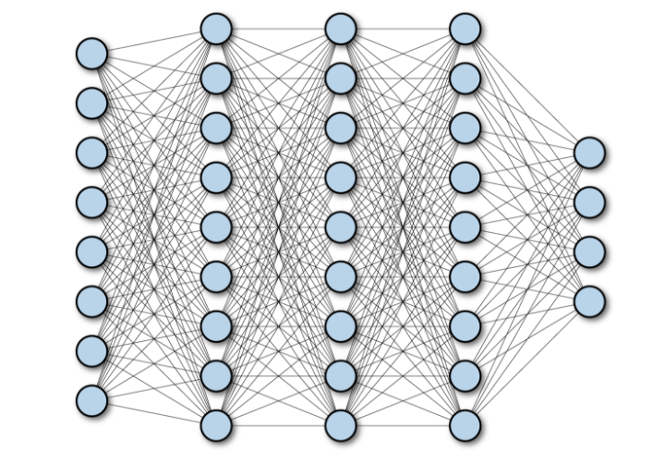
Полносвязная сеть
Полностью связанная сеть подход не пользуется популярностью в анализе временных рядов из-за нескольких недостатки:
Отсутствие учета связности между сегментами - сети MLP не учитывают подобие и связь поведения последовательных входных данных (например, в скрытом состоянии RNN реализована «память» функций последовательных сегментов).
Огромное количество параметров (из-за отсутствия повторного использования весов как в cnn или rnn).
Примечание
Этот недостаток преодолевается с помощью архитектуры трансформеров (архитектура, основанная на внимании или миксере и на полносвязных сетях).

Slide 3
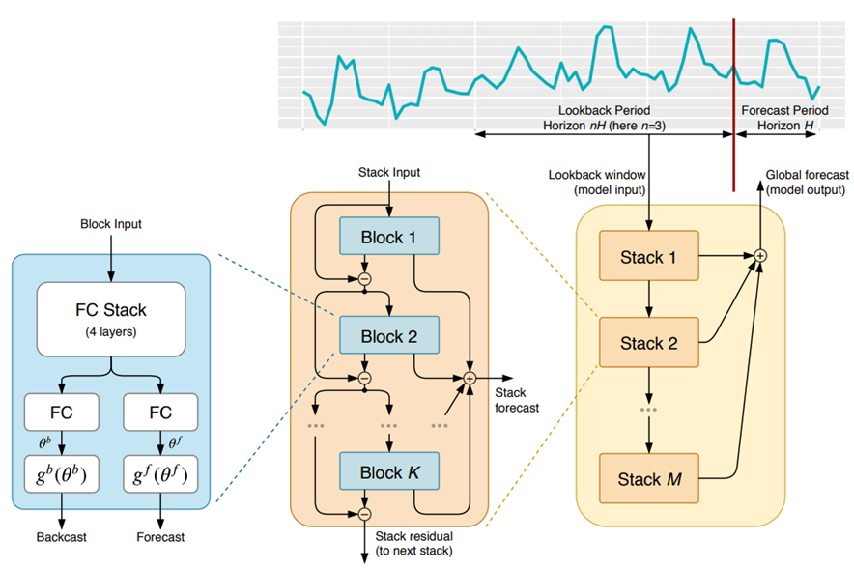
полносвязная сеть
Подход Force-back FCN предполагает, что для каждого сегмента должны быть предсказаны как следующие, так и предыдущие значения. Например, обратное прогнозирование может использоваться для вычисления ошибок и их уменьшения.
Сеть N-BEATS предлагает использовать стек сетей FCNN, каждая из которых прогнозирует результат на основе ошибки предыдущей.
Пример Полносвязная сеть N-BEATS
Идея N-BEATS заключается в следующем:
1 блок -
сделать прогноз силы и назад (в выборке в обратном направлении и вне выборки в прямом направлении)
вычислить ошибку обратного предсказания.
2 блок -
сделать прогноз ошибки в обратном направлении и правильный прогноз вперед (сделанный из блока 1).
вычислить ошибку предсказания
повторить этап 2 и уточнить прогноз вне выборки.

Slide 4
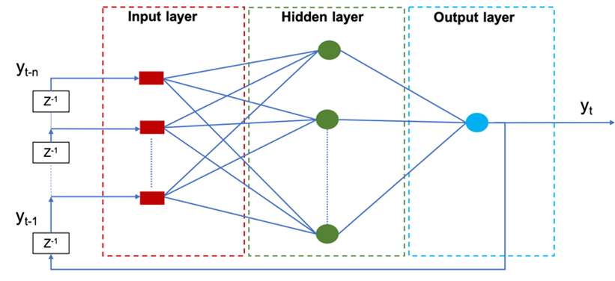
FCNN Сеть нелинейной авторегрессии (NAR)
Другой подход FCNN использует каждый прогнозируемый выход (или набор выходных данных) как часть входных данных.
В этом случае «псевдорекуррентное соединение» может быть реализовано посредством обратной связи.
Эти сети воплощают идею нелинейной модели авторегрессии (или нелинейной сети авторегрессии, NAR ), где веса являются параметрами авторегрессии.
Пример нелинейной авторегрессионной сети.

Slide 5
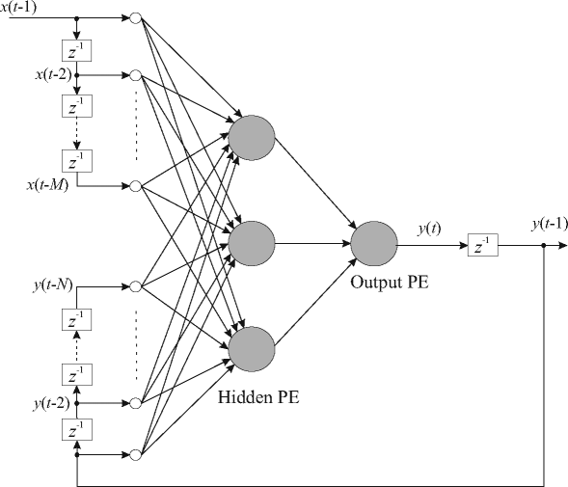
FCNN Сеть нелинейной авторегрессии (NAR)
Если в нелинейной авторегрессии, помимо повторного использования прогнозов в качестве входных данных, используются другие данные, подход можно назвать сетью нелинейной авторегрессии с экзогенными факторами (NARX).
Подходы NAR и NARX сегодня не популярны из-за низкой устойчивости к проблемам вывода (выбросы, градиентный взрыв и т. Д.).

Slide 6
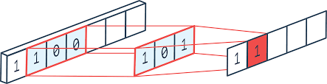
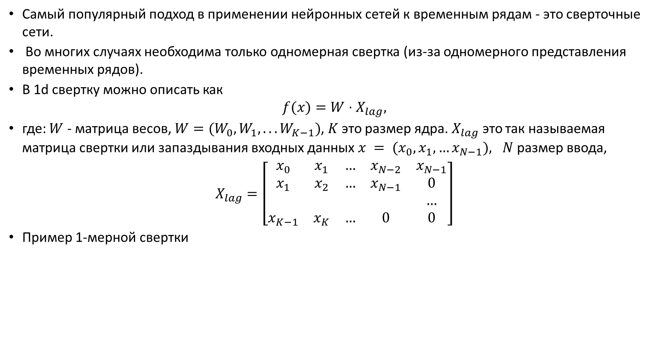
1-мерная сверточная нейронная сеть
Самый популярный подход в применении нейронных сетей к временным рядам - ​​это сверточные сети.
Во многих случаях необходима только одномерная свертка (из-за одномерного представления временных рядов).
В 1d свертку можно описать как
$$f(x)=W⋅X_{lag},$$
где: $W$ - матрица весов, $W=(W_{0},W_{1},...W_{K−1})$, $K$ это размер ядра. $X_{lag}$ это так называемая матрица свертки или запаздывания входных данных $x = (x_{0}, x_{1}, …x_{N−1}), N$ размер ввода,
$$X_{lag}=\left[\begin{matrix}x_{0} & x_{1} & … & x_{N−2} & x_{N−1} \\ x_{1} & x_{2} & … & x_{N−1} & 0 \\ & & & & … \\ x_{K−1} & x_{K} & … & 0 & 0\end{matrix}\right]$$
Пример 1-мерной свертки

Slide 7
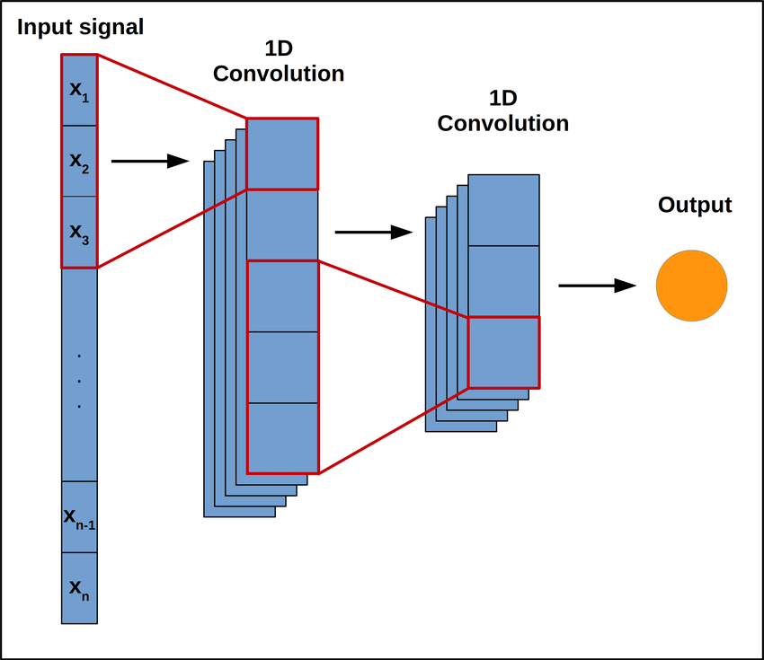
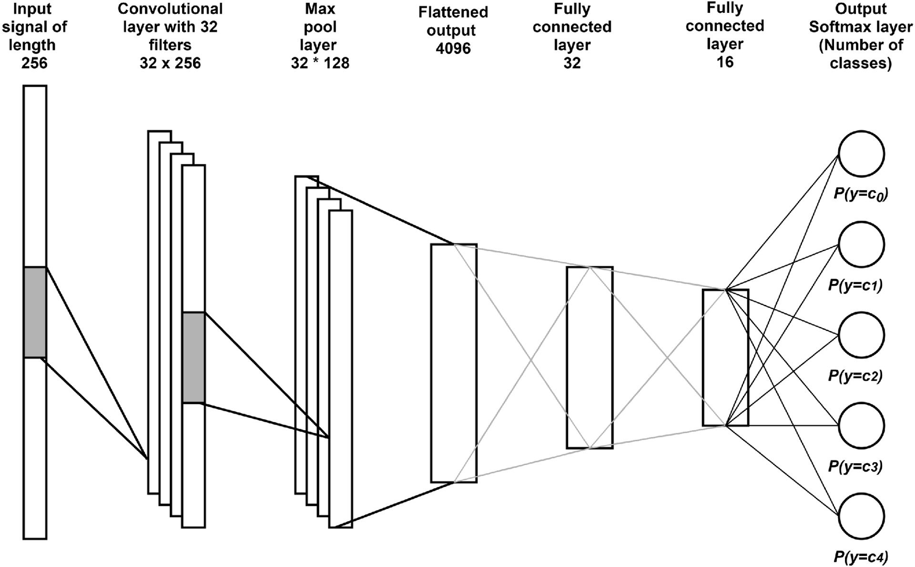
примеры

Slide 8
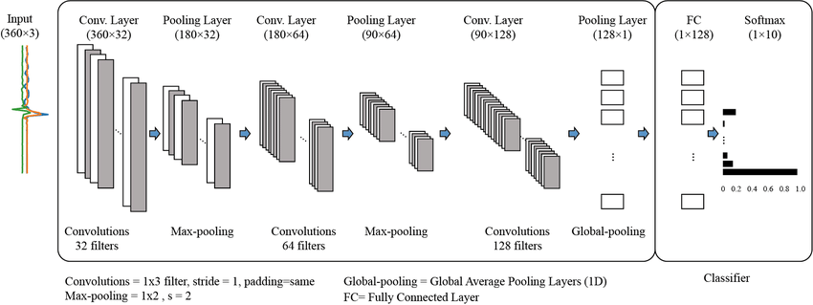
примеры

Slide 9
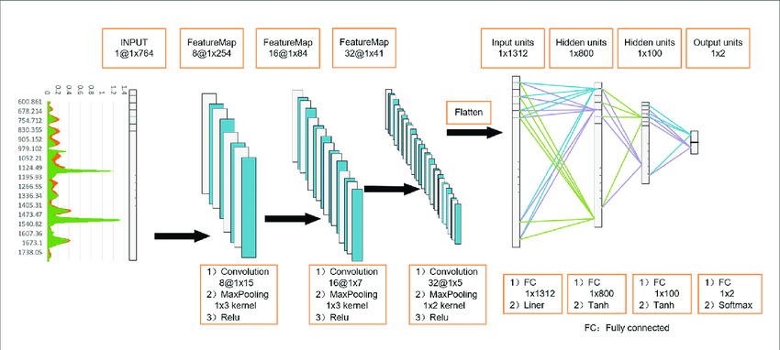
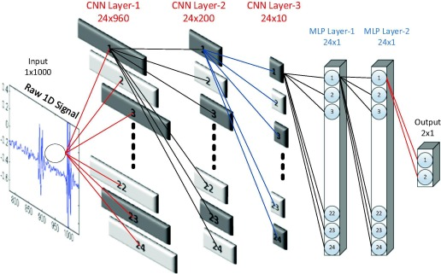
примеры

Slide 10
1-мерная сверточная нейронная сеть
Примечание
Операция conv-1d соответствует фильтрам с конечной импульсной характеристикой (КИХ) при цифровой обработке сигналов.
Размер ядра фильтра 𝐾 соответствует размеру рецептивного поля в классическом подходе CNN.
В соответствии с предположениями пространственной инвариантности для стандартных CNN 2d CNN для изображения), временные CNN (1d CNN для временных рядов) предполагают, что отношения не зависят от времени - таким образом, можно использовать один и тот же набор весов фильтра на каждом временном шаге.
Размер ядра фильтра необходимо тщательно настроить, чтобы модель могла использовать всю важную историческую информацию.
Стоит отметить, что один слой CNN эквивалентен модели авторегрессии (AR).

Slide 11
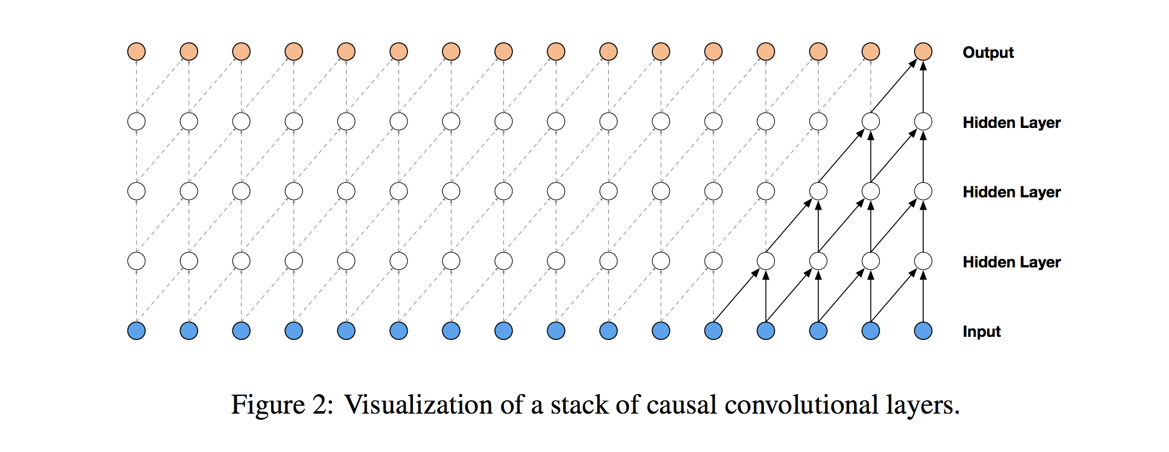
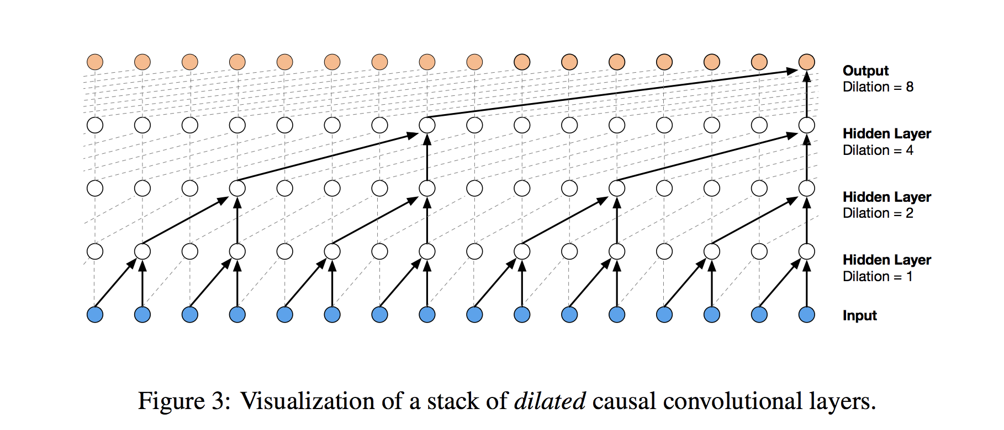
1-мерная сверточная нейронная сеть. Расширенная свертка

Slide 12
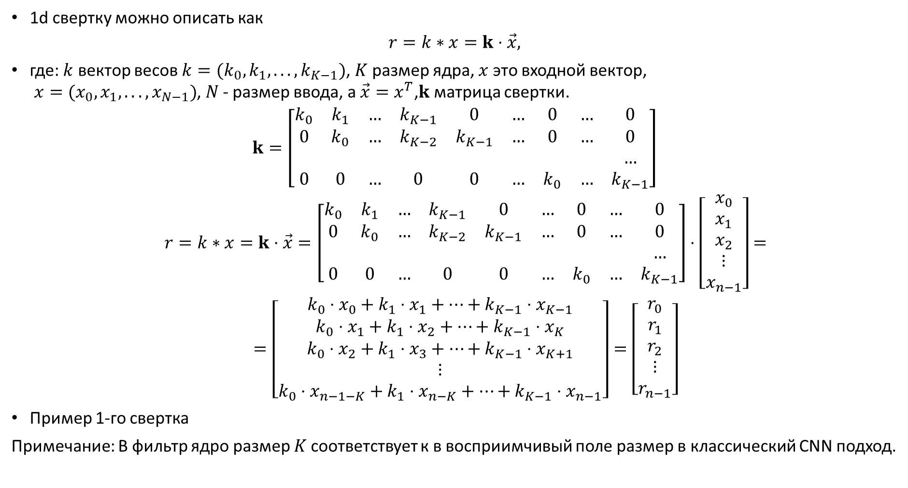
1-мерная сверточная нейронная сеть
1d свертку можно описать как
$$r=k∗x=k⋅\vec{x},$$
где: $k$ вектор весов $k=(k_{0},k_{1},...,k_{K−1})$, $K$ размер ядра, $x$ это входной вектор, $x=(x_{0},x_{1},...,x_{N−1})$, $N$ - размер ввода, а $\vec{x}=x^{T}$,$k$ матрица свертки.
$$k=\left[\begin{matrix}k_{0} & k_{1} & … & k_{K−1} & 0 & … & 0 & … & 0 \\ 0 & k_{0} & … & k_{K−2} & k_{K−1} & … & 0 & … & 0 \\ & & & & & & & & … \\ 0 & 0 & … & 0 & 0 & … & k_{0} & … & k_{K−1}\end{matrix}\right]$$
$$\begin{matrix} & r=k∗x=k⋅\vec{x}=\left[\begin{matrix}k_{0} & k_{1} & … & k_{K−1} & 0 & … & 0 & … & 0 \\ 0 & k_{0} & … & k_{K−2} & k_{K−1} & … & 0 & … & 0 \\ & & & & & & & & … \\ 0 & 0 & … & 0 & 0 & … & k_{0} & … & k_{K−1}\end{matrix}\right]⋅\left[\begin{matrix}x_{0} \\ x_{1} \\ x_{2} \\ ⋮ \\ x_{n−1}\end{matrix}\right]= \\ & =\left[\begin{matrix}k_{0}⋅x_{0}+k_{1}⋅x_{1}+…+k_{K−1}⋅x_{K−1} \\ k_{0}⋅x_{1}+k_{1}⋅x_{2}+…+k_{K−1}⋅x_{K} \\ k_{0}⋅x_{2}+k_{1}⋅x_{3}+…+k_{K−1}⋅x_{K+1} \\ ⋮ \\ k_{0}⋅x_{n−1−K}+k_{1}⋅x_{n−K}+…+k_{K−1}⋅x_{n−1}\end{matrix}\right]=\left[\begin{matrix}r_{0} \\ r_{1} \\ r_{2} \\ ⋮ \\ r_{n−1}\end{matrix}\right]\end{matrix}$$
Пример 1-го свертка
Примечание: В фильтр ядро размер 𝐾 соответствует к в восприимчивый поле размер в классический CNN подход.

Slide 13
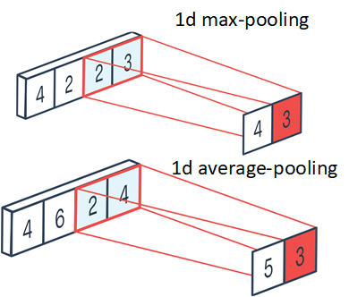
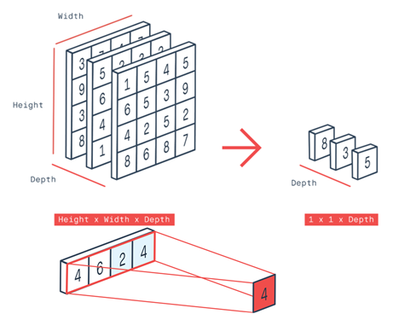
1-мерная сверточная нейронная сеть
Помимо 1d свертки, также может быть 1-d пул.
Помимо 1d свертки, также может быть глобальный пул. Средний глобальный пул используется везде в 1d-cnn, однако вы можете попробовать использовать в качестве глобального -максимальный пулинг или flatten и другие слои вместо них.
Пример глобального среднего пула (альтернатива сглаженному слою).

Slide 14
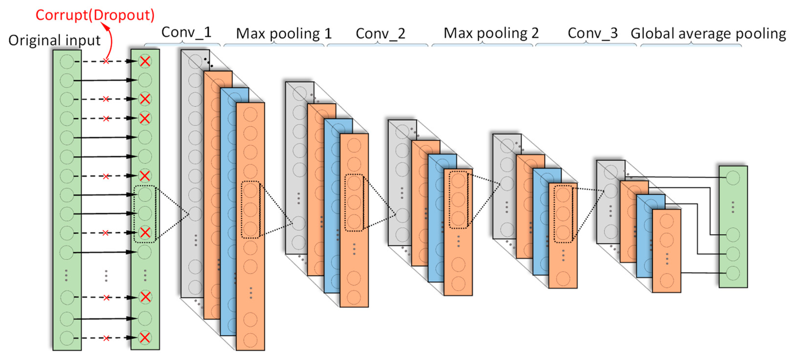
1-мерная сверточная нейронная сеть
Пример 1-мерной свёрточной сети с dropput входа

Slide 15
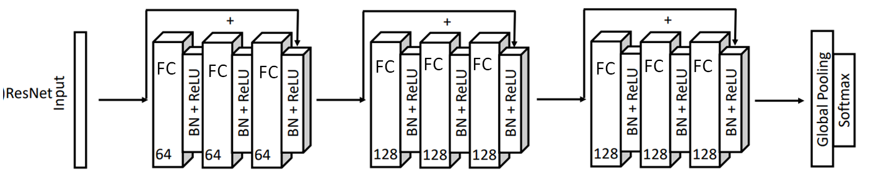
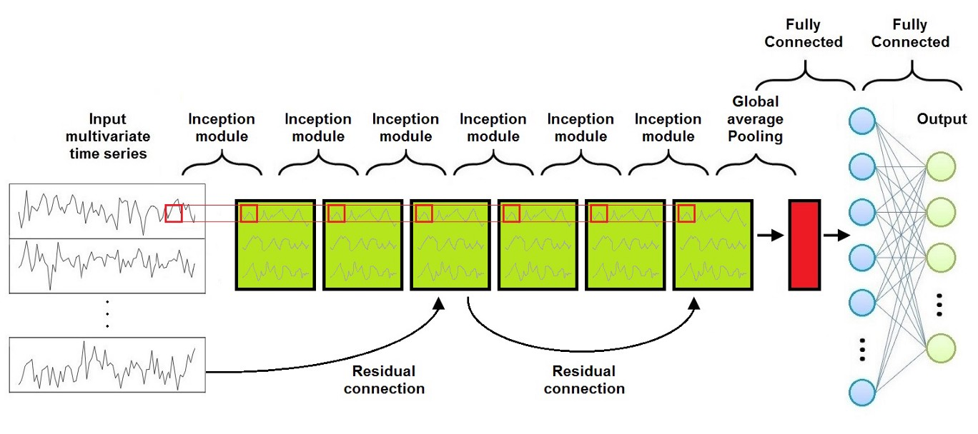
1-мерная сверточная нейронная сеть. 1д ResNet
Примечание
Большинство подходов к регуляризации из 2d-сверток применимы к сетям 1-мерных временных рядов, например:
dropput,
пропущенные соединения,
пакетная нормализация,
1x1-свертки и прочее.
Пример 1d ResNet для классификация временных рядов.
Пример 1d многомерный ResNet для классификация временных рядов.

Slide 16
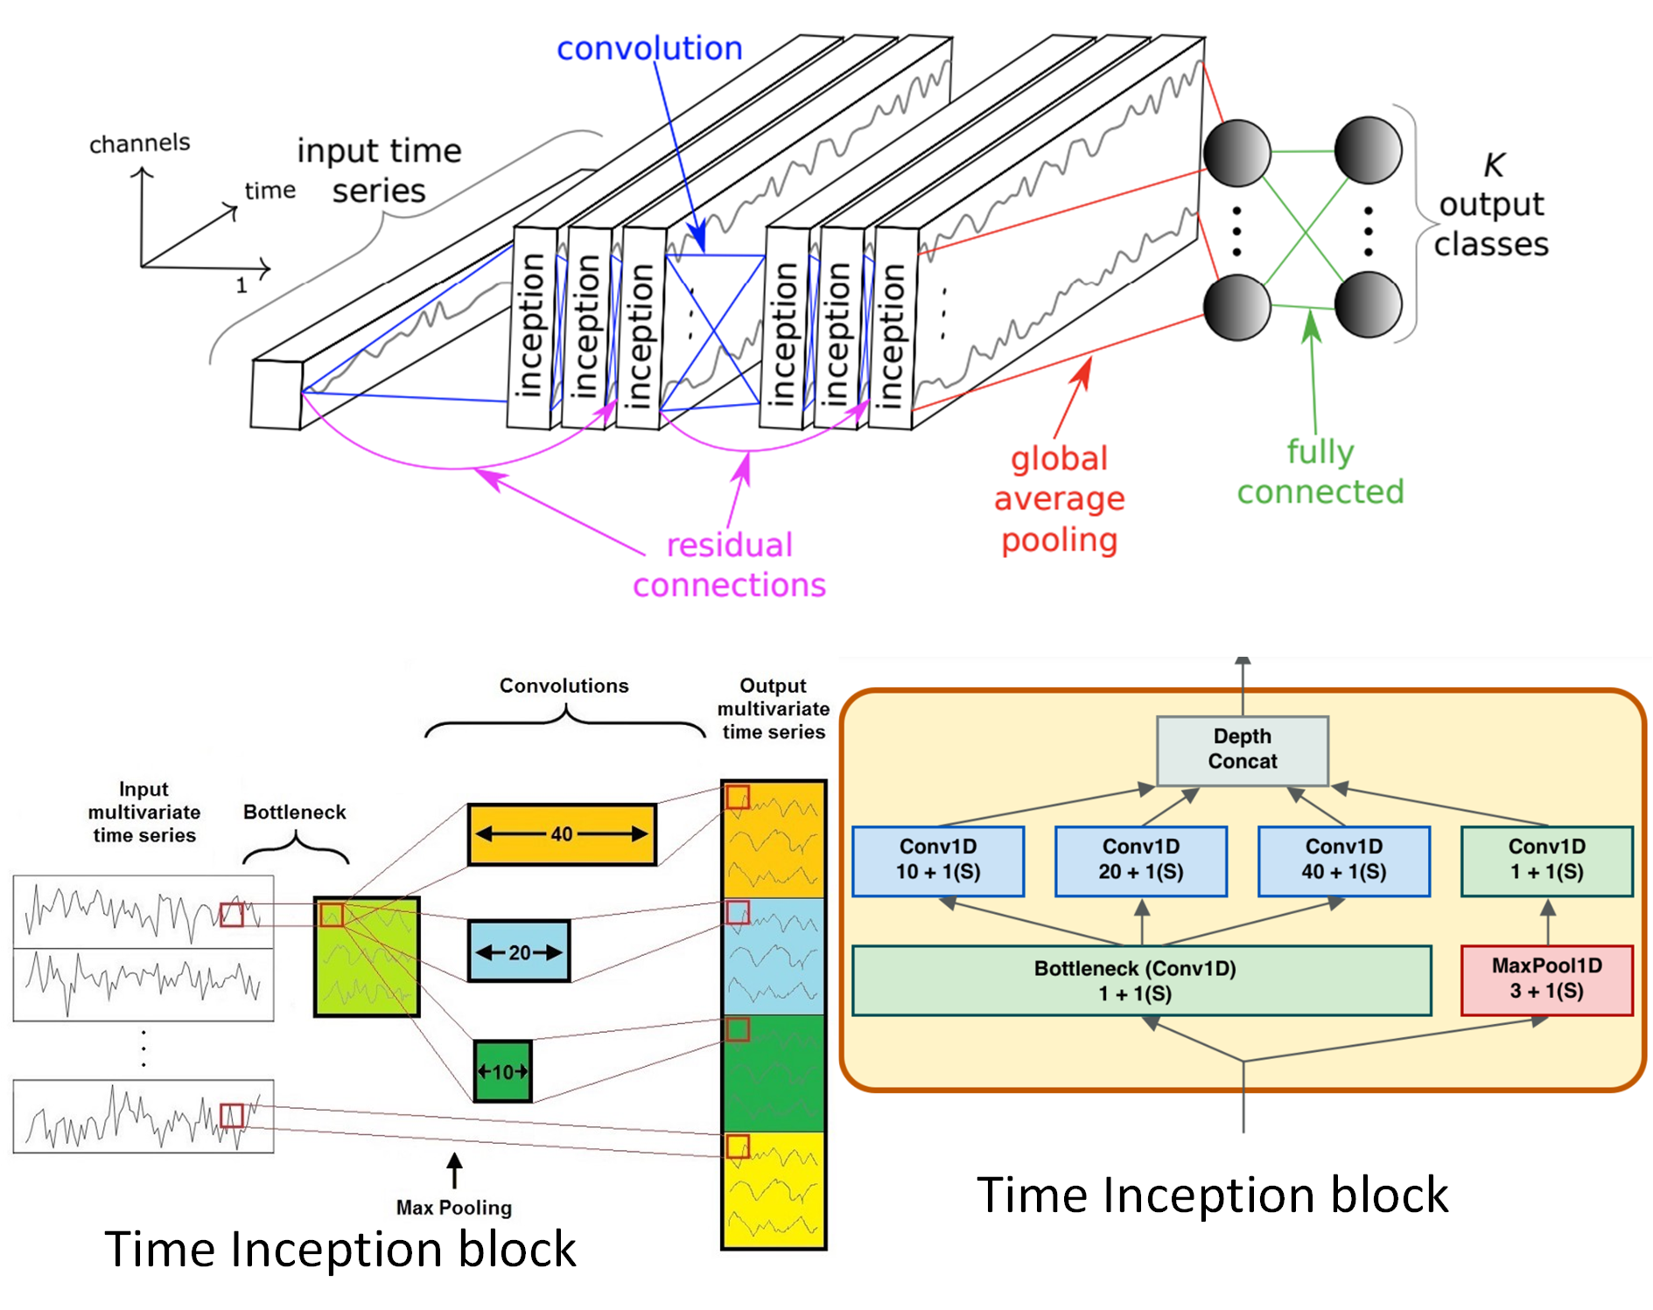
1-мерная сверточная нейронная сеть. InceptionTime
Пример 1d InceptionTime для классификации временных рядов.

Slide 17
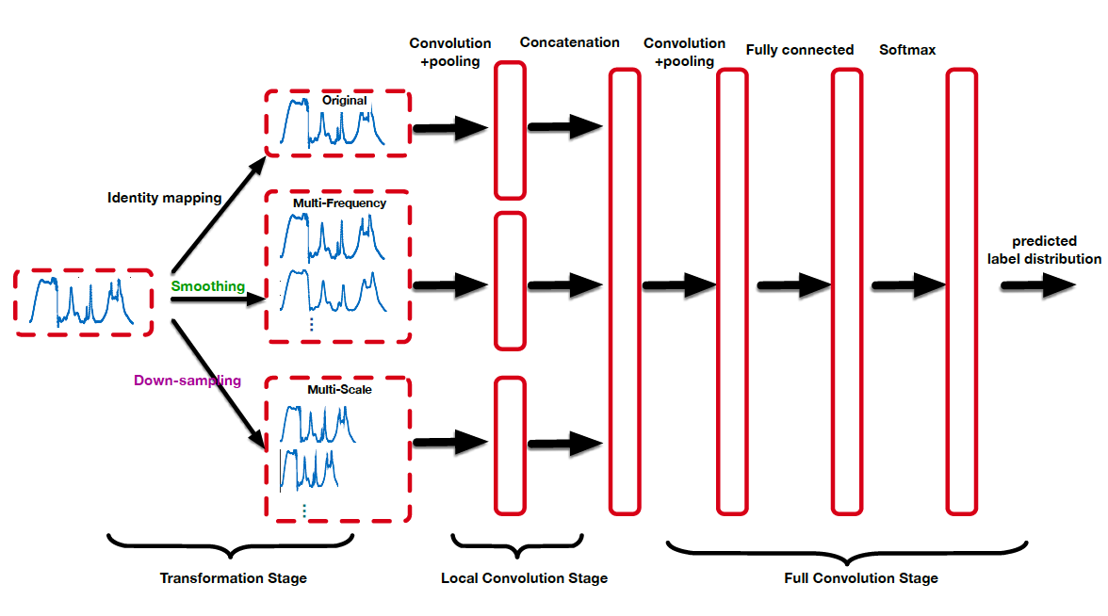
1-мерная сверточная нейронная сеть. Пример с выбором признаков
В некоторых случаях вход сети может быть сформирован с помощью извлечения некоторой признаков из временного ряда.
Сами данные могут быть объединены с их спектром, декомпозицией и другими преобразованиями.
В этом случае в качестве первого слоя могут применяться так называемые локальные свертки.
Пример выбора функции для слоя локальной свертки.

Slide 18
1-мерная сверточная нейронная сеть. Расширенная свертка
Стандартные 1d-сверточные слои могут быть вычислительными сложными задачами, если долгосрочные зависимости значительны.
Количество параметров напрямую зависит от размера рецептивного поля.
Чтобы преодолеть проблему размера рецептивного поля и обрабатывать долгосрочные зависимости, применяются расширенные сверточные слои.
Расширенная свертка позволяет увеличить рецептивное поле без нарушения последовательности временного ряда, но за счет увеличения глубины сети.
В простой каузальной свертке на графике ниже вы можете видеть, что только 5 последних временных шагов могут повлиять на выделенный результат.
Расширение свертки позволяет рецептивному полю экспоненциально увеличиваться в зависимости от глубины сверточного слоя.

Slide 19
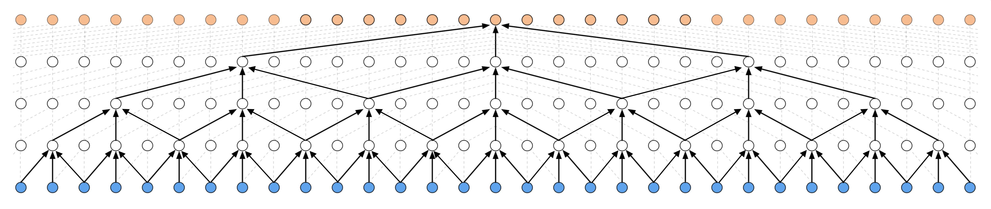
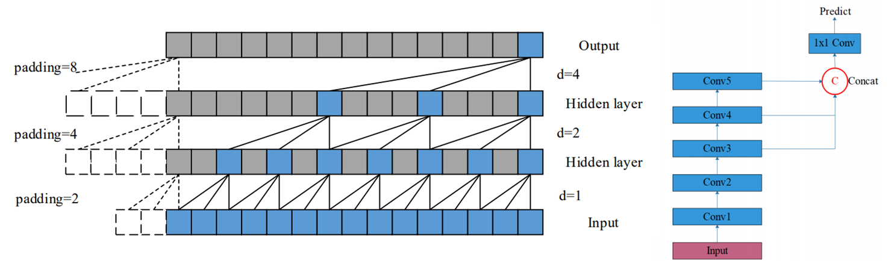
1-мерная сверточная нейронная сеть. Расширенная свертка
Также может быть двунаправленная расширенная свертка.
Пример многомасштабного предсказания расширенной сверткой

Slide 20
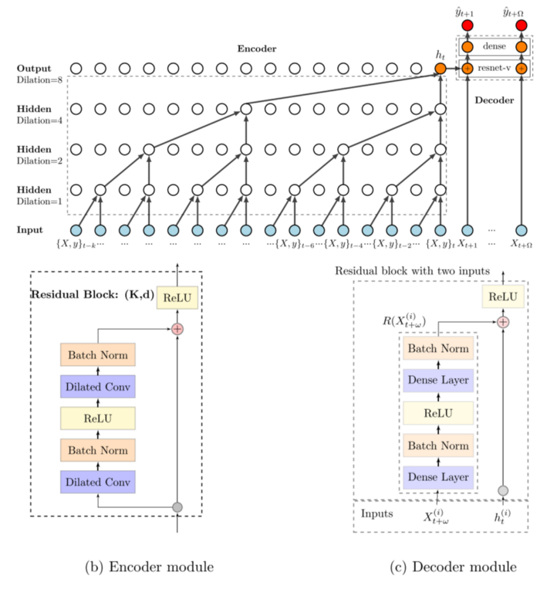
1-d CNN. Сеть глубокой временной свертки (deepTCN).
Примером реализации расширенной свертки является сеть глубокой временной свертки (deepTCN) .
Часть кодировщика:
сложенные расширенные свертки построены для фиксации долгосрочных временных зависимостей;
Часть декодера:
вариант остаточного блока предназначен для взаимодействия как исторических, так и будущих данных.
На рисунке ниже 𝑋 - экзогенные факторы, 𝑦 - входы; ℎ - скрытое состояние, а 𝑘 - рецептивное поле.

Slide 21
Сеть на основе внимания
Внимание - механизм улучшения долгосрочного обучения зависимостям в нейронной сети.
Механизм внимания дает несколько ключевых преимуществ –
позволяют онпгирвать на любые значимые редкие события.
Например, в приложениях для прогнозирования розничной торговли сюда входят праздничные или рекламные периоды, которые могут положительно повлиять на продажи.
изучать последовательности контролируемой длины (довольно длинные последовательности)
работать как регуляризация, чтобы избежать исчезновения градиента и взрыва
позволяет исключить повторяющиеся признаки (в трансформаторах), заменив его на кодировку позиций
Первой попыткой создания внимание было Attention for Seq2Seq RNN Model ( модель кодировщика-декодера rnn)
В простой (или наивной) реализации seq2seq модель состоит из двух частей:
кодировщик (извлечение признаков)
и декодер, который инициализируется вектором контекста для выдачи преобразованного вывода.
В простейшем случае последние состояния сети кодера используются в качестве состояния дополнительной информации декодера, однако часто он забывает самую раннюю часть после завершения обработки всего ввода.
Примечание
Потенциальная проблема с этим подходом кодер-декодер заключается в том, что нейронная сеть должна иметь возможность сжимать всю необходимую информацию исходной последовательности в вектор фиксированной длины.

Slide 22
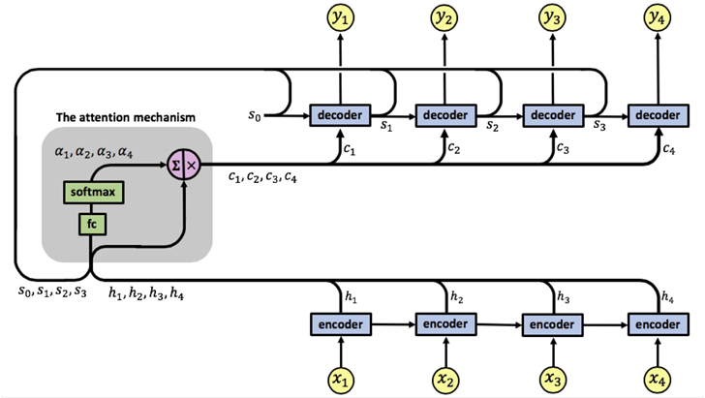
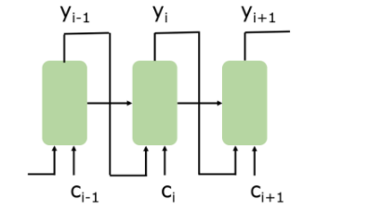
Сети на основе внимания
Механизм внимания был разработан, чтобы помочь запомнить длинные исходные предложения в нейронном машинном переводе.
Для понимания внимания предположим, что у вас есть:
последовательная модель для прогнозирования результатов 𝑦𝑖,
последовательный ввод модели ℎ𝑖;
может быть как 𝑦𝑖 − 1, так и его комбинация с другими данными (на рисунке ниже это 𝑦𝑖 − 1;
декодер сохраняет свое скрытое состояние 𝑠𝑖 − 1 и передает его на каждый следующий шаг для предсказания 𝑦𝑖
кроме того, декодер имеет в качестве входного вектора контекста 𝑐𝑖, который указывает на коэффициент воздействия временного шага −.
Давайте теперь рассмотрим модель Attention Encoder-Decoder (seq2seq).

Slide 23
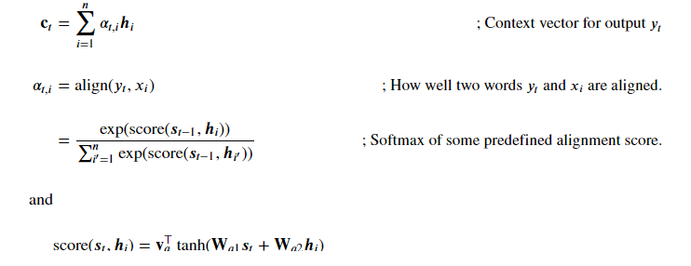
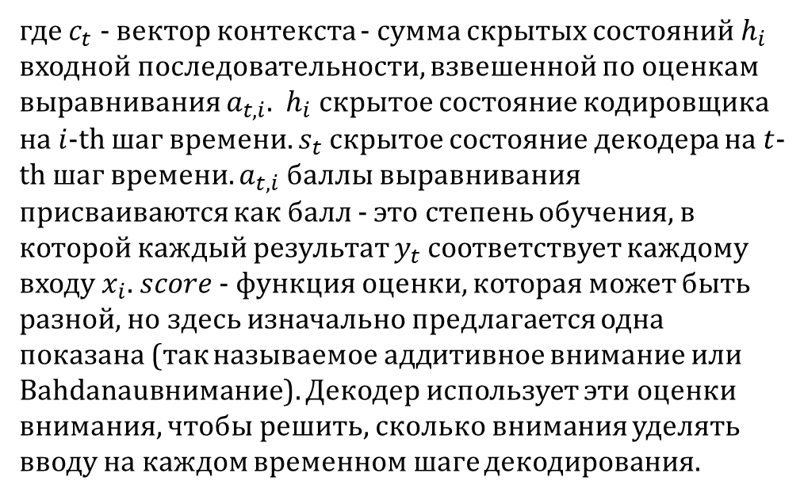
Сети на основе внимания
В изначальной задумке было предложено использовать персептрон с выходом soft-max (для 𝑐𝑖 ) над вектором скрытого пространства модели seq2seq (последний слой кодировщика).
Веса этих 𝑎𝑖𝑗 настраивается для каждого выходного элемента.
Другими словами
Сеть внимания (или слой) представляет собой отношение между скрытым вектором и всей входной последовательностью.
В соответствии с исходной идеей вектор скрытого состояния 𝑐𝑡 для каждого выходного шага 𝑡 может быть вычислен как
где $c_{t}$ - вектор контекста - сумма скрытых состояний $h_{i}$ входной последовательности, взвешенной по оценкам выравнивания $a_{t,i}$. $h_{i}$ скрытое состояние кодировщика на $i$-th шаг времени. $s_{t}$ скрытое состояние декодера на $t$-th шаг времени. $a_{t,i}$ баллы выравнивания присваиваются как балл - это степень обучения, в которой каждый результат $y_{t}$ соответствует каждому входу $x_{i}$. $score$ - функция оценки, которая может быть разной, но здесь изначально предлагается одна показана (так называемое аддитивное внимание или Bahdanauвнимание). Декодер использует эти оценки внимания, чтобы решить, сколько внимания уделять вводу на каждом временном шаге декодирования.

Slide 24
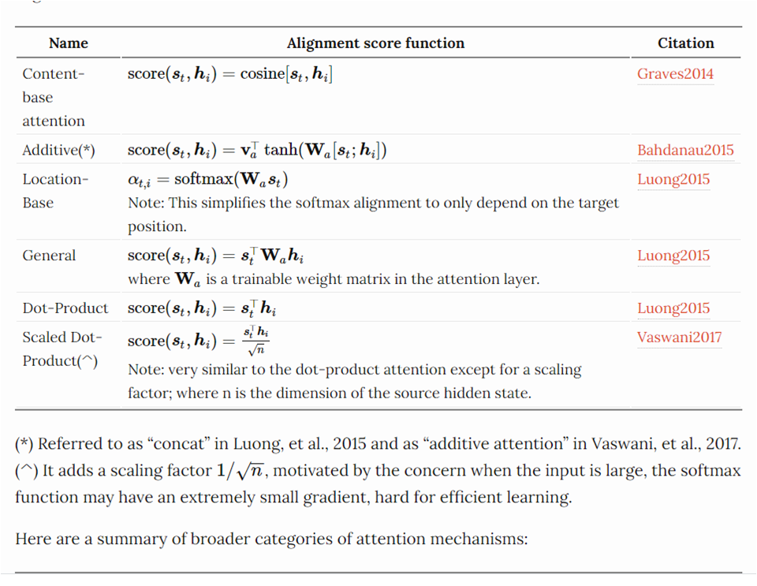
Сети на основе внимания
Несколько популярных функций внимания:

Slide 25
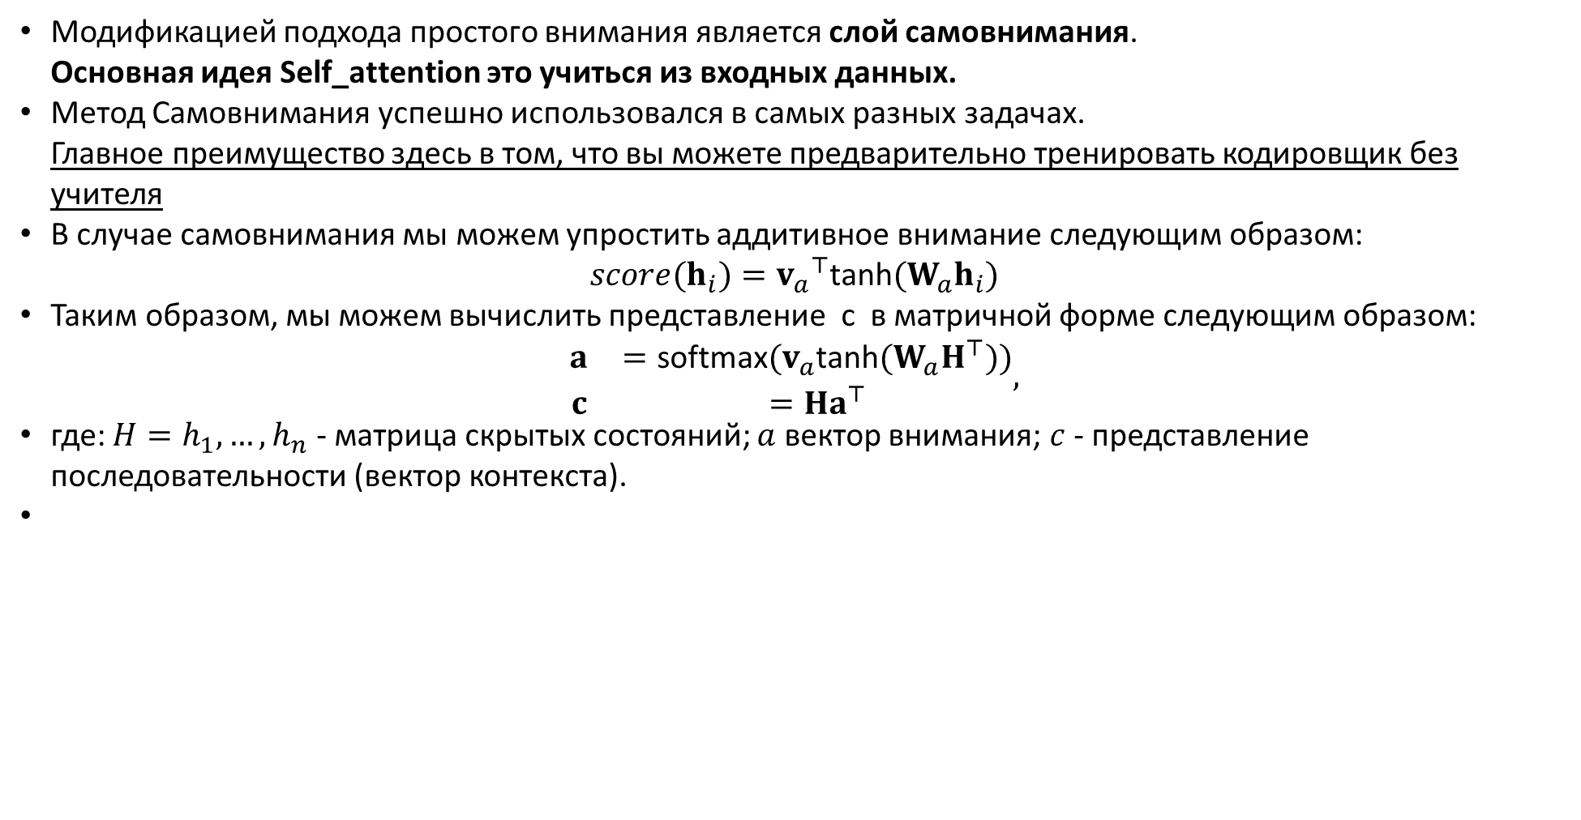
Сети на основе внимания. Самовнимание
Модификацией подхода простого внимания является слой самовнимания. Основная идея Self_attention это учиться из входных данных.
Метод Самовнимания успешно использовался в самых разных задачах. Главное преимущество здесь в том, что вы можете предварительно тренировать кодировщик без учителя
В случае самовнимания мы можем упростить аддитивное внимание следующим образом:
$$score(h_{i})=v_{a}​^{⊤}\text{tanh}(W_{a}h_{i})$$
Таким образом, мы можем вычислить представление c в матричной форме следующим образом: $\begin{matrix}\begin{matrix}a & =\text{softmax}(v_{a}\text{tanh}(W_{a}H^{⊤})) \\ c & =Ha^{⊤}\end{matrix}\end{matrix},$
где: $H=h_{1},…,h_{n}$ - матрица скрытых состояний; $a$ вектор внимания; $c$ - представление последовательности (вектор контекста).

Slide 26
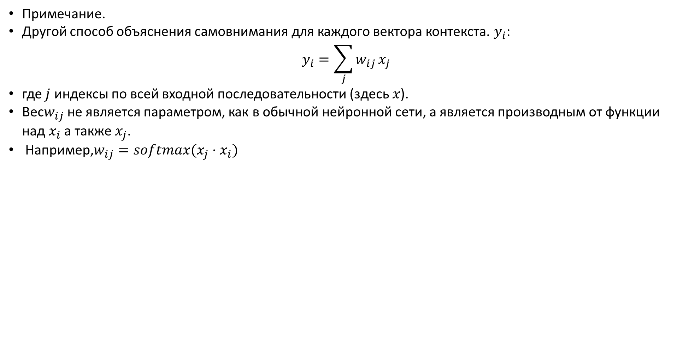
Сети на основе внимания. Самовнимание
Примечание.
Другой способ объяснения самовнимания для каждого вектора контекста. $y_{i}$: $y_{i}=\sum_{j}^{​}{w_{ij}}x_{j}$
где $j$ индексы по всей входной последовательности (здесь $x$).
Вес$w_{ij}$ не является параметром, как в обычной нейронной сети, а является производным от функции над $x_{i}$ а также $x_{j}$.
Например,$w_{ij}=softmax(x_{j}⋅x_{i})$

Slide 27
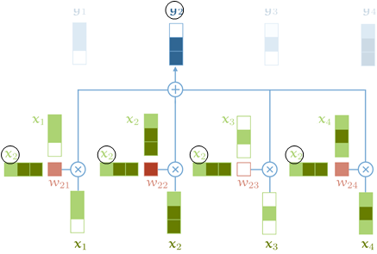
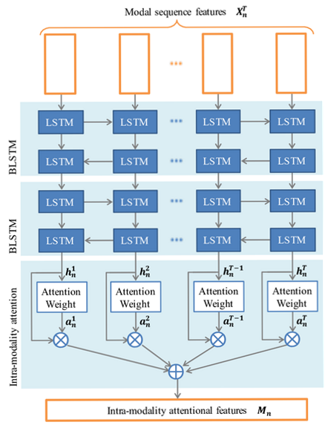
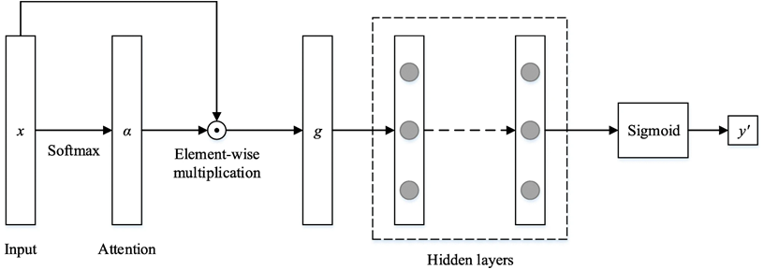
Сети на основе внимания
Схема кодера, основанная на самовнимании, для создания значений контекстного вектора для многомерных временных рядов.
Пример сети самовосприятия для прогнозирования клинической диагностики на основе показателей пациента.

Slide 28
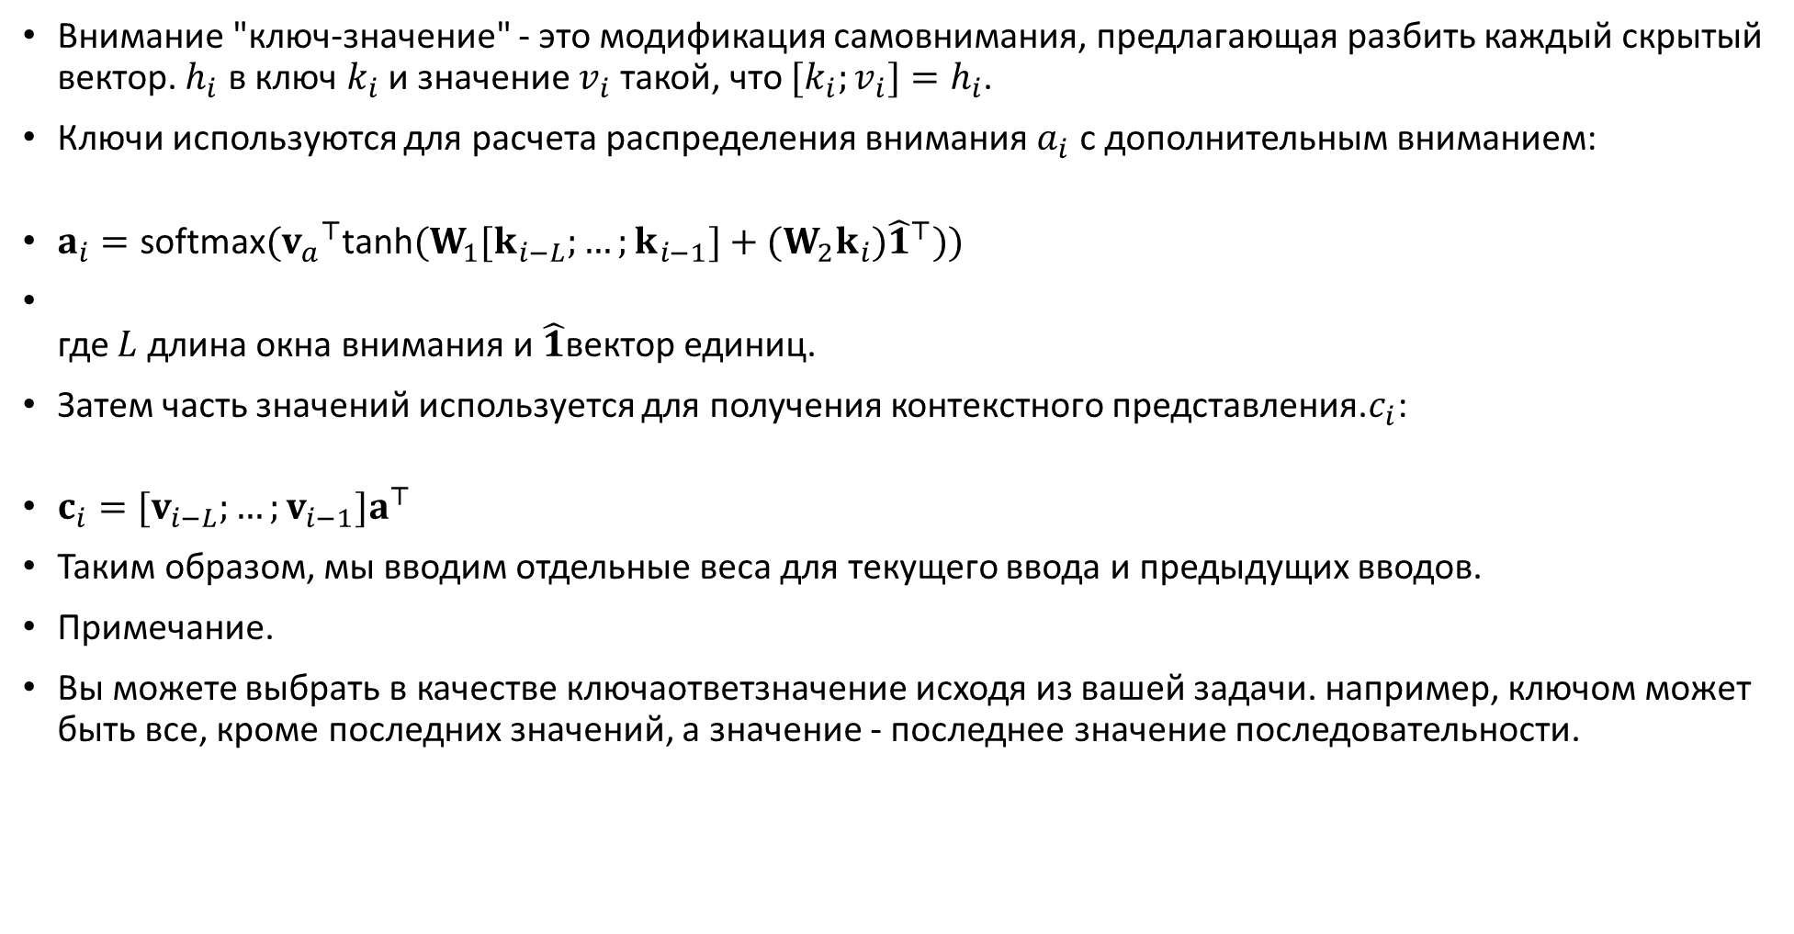
Сети на основе внимания
Внимание "ключ-значение" - это модификация самовнимания, предлагающая разбить каждый скрытый вектор. $h_{i}$ в ключ $k_{i}$ и значение $v_{i}$ такой, что $[k_{i};v_{i}]=h_{i}$.
Ключи используются для расчета распределения внимания $a_{i}$ с дополнительным вниманием:
$a_{i}=\text{softmax}(v_{a}​^{⊤}\text{tanh}(W_{1}[k_{i−L};…;k_{i−1}]+(W_{2}k_{i}){\hat{1}}^{⊤}))$
где $L$ длина окна внимания и $\hat{1}$вектор единиц.
Затем часть значений используется для получения контекстного представления.$c_{i}$:
$c_{i}=[v_{i−L};…;v_{i−1}]a^{⊤}$
Таким образом, мы вводим отдельные веса для текущего ввода и предыдущих вводов.
Примечание.
Вы можете выбрать в качестве ключаответзначение исходя из вашей задачи. например, ключом может быть все, кроме последних значений, а значение - последнее значение последовательности.

Slide 29
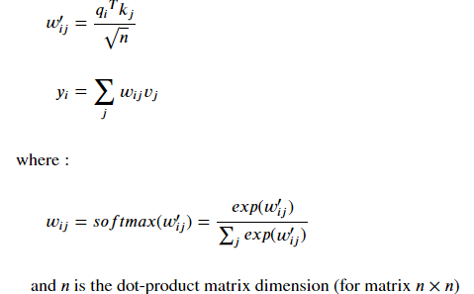
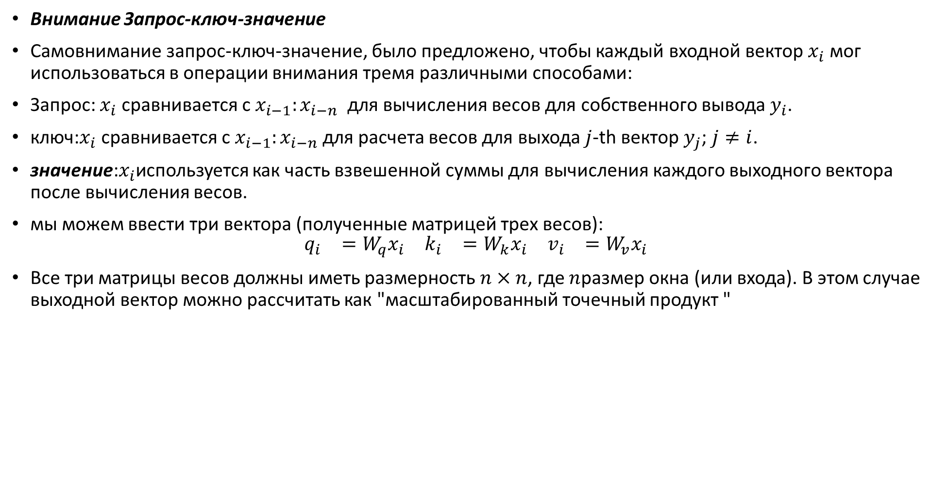
Сети на основе внимания
Внимание Запрос-ключ-значение
Самовнимание запрос-ключ-значение, было предложено, чтобы каждый входной вектор $x_{i}$ мог использоваться в операции внимания тремя различными способами:
Запрос: $x_{i}$ сравнивается с $x_{i−1}:x_{i−n}$ для вычисления весов для собственного вывода $y_{i}$.
ключ:$x_{i}$ сравнивается с $x_{i−1}:x_{i−n}$ для расчета весов для выхода $j$-th вектор $y_{j}$; $j≠i$.
значение:$x_{i}$используется как часть взвешенной суммы для вычисления каждого выходного вектора после вычисления весов.
мы можем ввести три вектора (полученные матрицей трех весов):
$$\begin{matrix}q_{i} & =W_{q}x_{i} & k_{i} & =W_{k}x_{i} & v_{i} & =W_{v}x_{i}\end{matrix}$$
Все три матрицы весов должны иметь размерность $n×n$, где $n$размер окна (или входа). В этом случае выходной вектор можно рассчитать как "масштабированный точечный продукт "

Slide 30
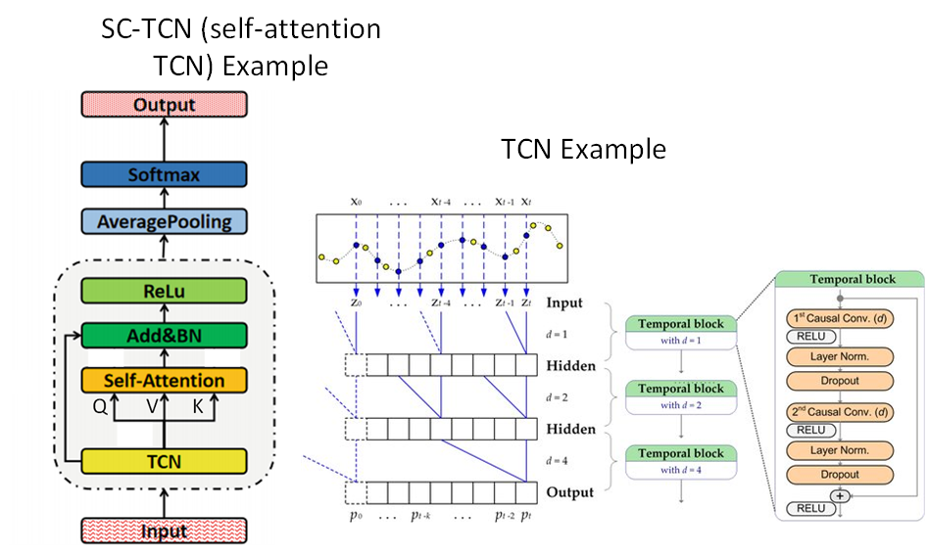
Внимание Пример временной свертки - самовнимание
Пример Temporal-convolution - сеть самовнимания (запрос-ключ-значение) для многомерной классификации временных рядов.

Slide 31
Сеть с вниманием. Многоголовое внимание
Многоголовое внимание
Различительную силу самовнимания можно повысить, используя его ансамбль. Объединение может быть реализовано путем объединения нескольких слоев самовнимания параллельно (которые мы будем индексировать с помощью 𝑟), каждый с различной матрицей весов 𝑊𝑟𝑞, 𝑊𝑟𝑘, 𝑊𝑟𝑣.
Для каждого входа 𝑥𝑖 каждая голова внимания производит другой выходной вектор 𝑦𝑟𝑖. Мы объединяем их и передаем через линейное преобразование, чтобы уменьшить размерность до.
Примечание
можно выделить:
Узкое самовнимание с несколькими головами : разрезать входной вектор на r частей (если вектор имеет 256 измерений, и у нас есть 8 голов внимания, мы разрезаем его на 8 частей по 32 значения).
широкое самовнимание с несколькими головами: создание матриц 𝑟 с полным размером (для 256 dim создайте 8 головок внимания, с 256 × 256 dim.) - Таким образом вы получите лучший результат за счет большего объема памяти и времени.

Slide 32
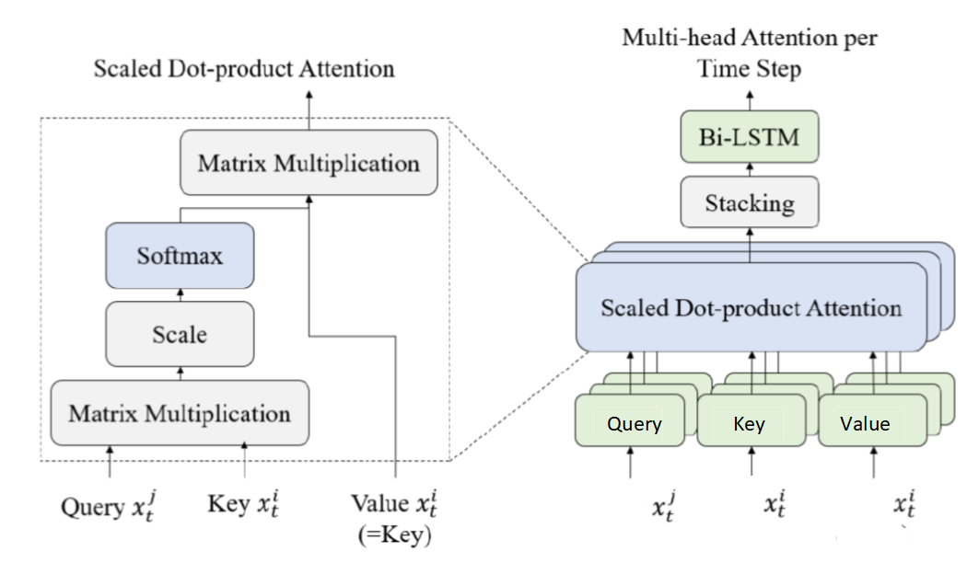
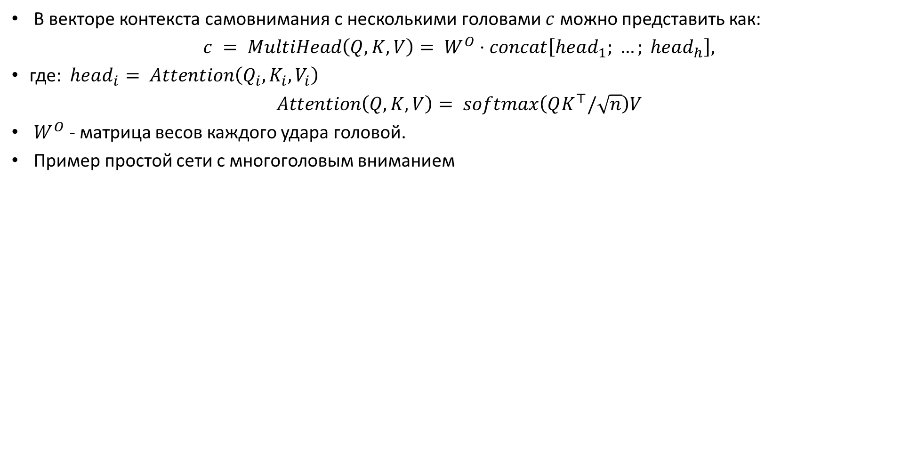
Сеть с вниманием. Многоголовое внимание
В векторе контекста самовнимания с несколькими головами $c$ можно представить как:
$c = MultiHead\left(Q, K, V\right)= W^{O}⋅concat\left[head_{1}; …; head_{h}\right],$
где: $head_{i}= Attention\left(Q_{i}, K_{i}, V_{i}\right)$
$$Attention\left(Q, K, V\right)= softmax\left(QK^{⊤}/\sqrt{n}\right)V$$
$W^{O}$ - матрица весов каждого удара головой.
Пример простой сети с многоголовым вниманием

Slide 33
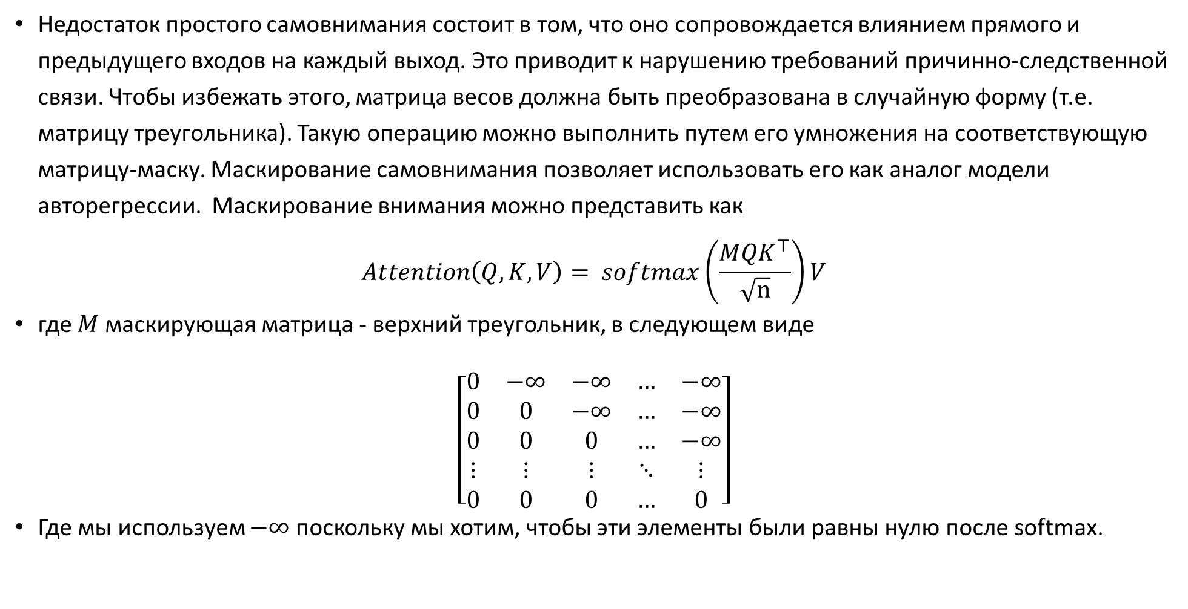
Сеть с вниманием. Многоголовое внимание с маской
Недостаток простого самовнимания состоит в том, что оно сопровождается влиянием прямого и предыдущего входов на каждый выход. Это приводит к нарушению требований причинно-следственной связи. Чтобы избежать этого, матрица весов должна быть преобразована в случайную форму (т.е. матрицу треугольника). Такую операцию можно выполнить путем его умножения на соответствующую матрицу-маску. Маскирование самовнимания позволяет использовать его как аналог модели авторегрессии. Маскирование внимания можно представить как
$$Attention\left(Q, K, V\right)= softmax\left(\frac{MQK^{⊤}}{\sqrt{n}}\right)V$$
где $M$ маскирующая матрица - верхний треугольник, в следующем виде
$$\left[\begin{matrix}0 & −∞ & −∞ & … & −∞ \\ 0 & 0 & −∞ & … & −∞ \\ 0 & 0 & 0 & … & −∞ \\ ⋮ & ⋮ & ⋮ & ⋱ & ⋮ \\ 0 & 0 & 0 & … & 0\end{matrix}\right]$$
Где мы используем $−∞$ поскольку мы хотим, чтобы эти элементы были равны нулю после softmax.

Slide 34
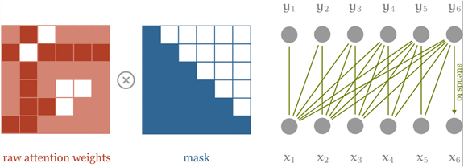
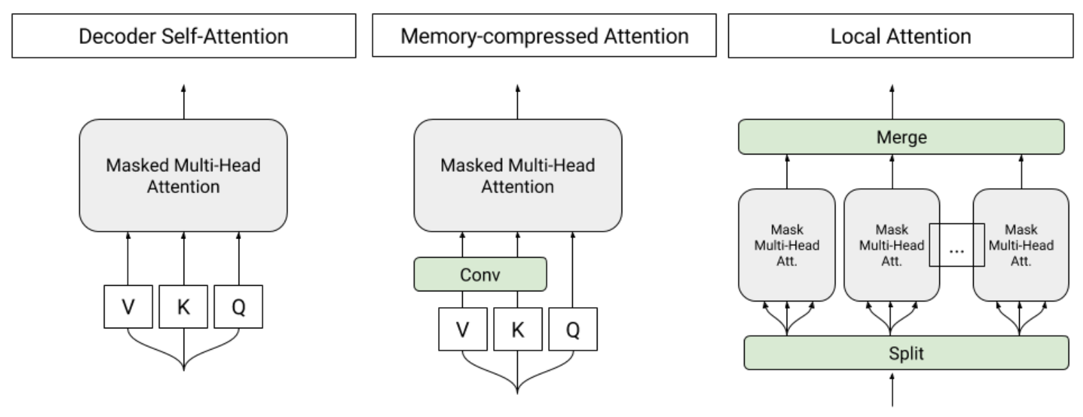
Сеть с вниманием. Многоголовое внимание с маской
Примечание. Маскирование самовнимания, чтобы элементы могли обращаться только к входным элементам, которые предшествуют им в последовательности. Обратите внимание, что символ умножения немного вводит в заблуждение: мы фактически устанавливаем замаскированные элементы (белые квадраты) на -∞.
Пример нескольких подходов для многоголовое замаскированное самовнимание.
В памяти сжатого внимания case conv - означает 1𝑥1conv для уменьшения количества сверток при самовнимании. Это похоже на шумоподавление - вы теряете элементы данных. В самовнимании декодера вы обрабатываете все данные вместе. При локальном внимании вы обрабатываете данные из каждой позиции скользящего окна отдельно и результаты объеденяем.

Slide 35
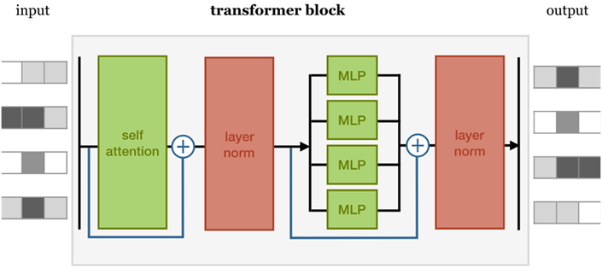
Сеть с вниманием. Блок трансформатора
Блок трансформаторов состоит из:
слой самовнимания,
нормализация слоя,
слой прямой связи (один MLP применяется независимо к каждому вектору),
и еще одна нормализация слоя.
Остаточные соединения добавляются вокруг обоих перед нормализацией.
Примечание
Порядок различных компонентов не высечен на камне;
важно объединить самовнимание с локальной прямой связью, а также добавить нормализацию и остаточные связи.
в трансформаторе у вас может быть многоголовое внимание, и каждый MLP будет работать с другой головой.

Slide 36
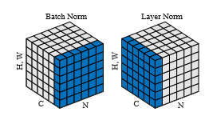
Сеть с вниманием. Блок трансформатора
Архитектура блока не содержит сверток - это полносвязная архитектура в исходной идее.
Обратите внимание, что классическая реализация трансформатора использует нормализацию слоя вместо пакетной нормализации.

Slide 37
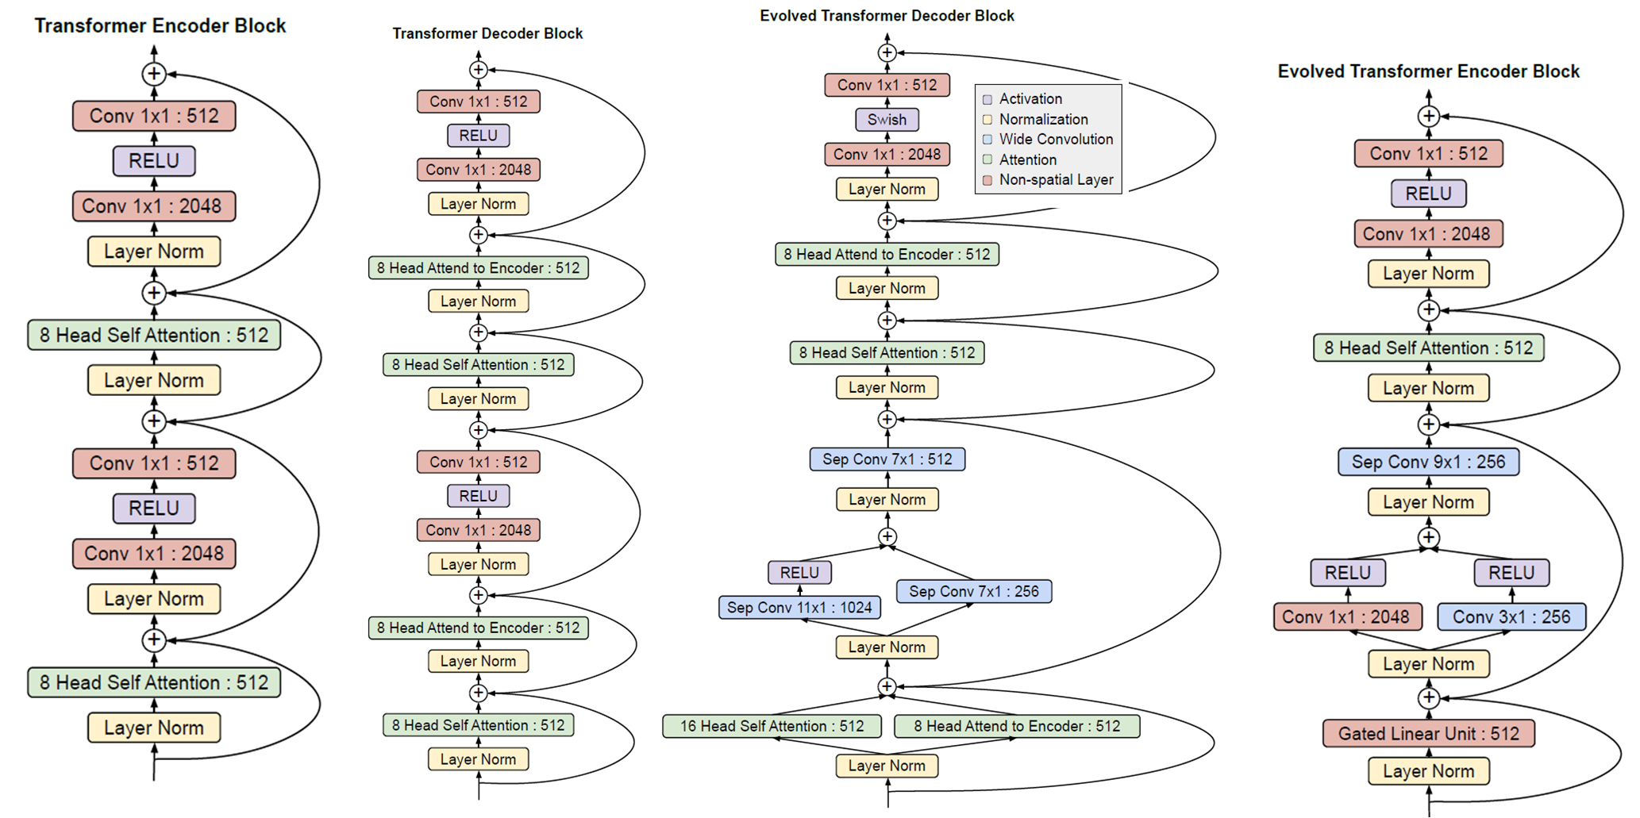
Сеть с вниманием. Блок трансформатора
Архитектура блоков преобразования в стеке.

Slide 38
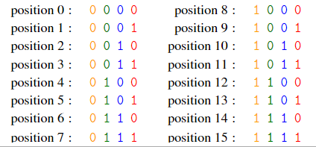
Сеть с вниманием. Блок трансформатора
Преобразователь с позиционным кодированием . Главный недостаток реализации простого преобразователя (FC) в том, что он не может изменить порядок последовательности.
Одно из возможных решений - наделить модель определенным порядком - добавить информацию о ее положении к каждому образцу в серии. Мы называем это «информацией», позиционное кодирование.
Чтобы включить информацию о порядке последовательности, в архитектуру преобразователя можно использовать кодирование положения.
Кодирование выполняется путем сопоставления значений временных шагов 𝑡: 𝑡 + 𝜏 с таблицей, которая позволяет получить d-мерный код для каждого временного шага.
Позиционное кодирование должно выполняться как во время обучения, так и во время оценки.
Позиционное кодирование может быть выполнено как:
рандомизированная кодировка (фиксируется как гиперпараметр).
обученная кодировка (предобученный гиперпараметр).
фиксированное кодирование функции (в исходном предложении)

Slide 39
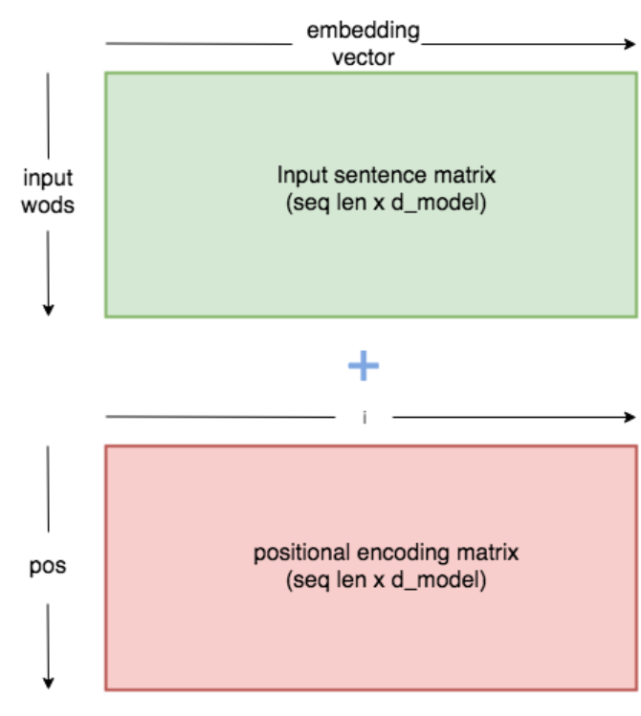

Сеть с вниманием. Блок трансформатора
В первоначально предложенное представление позиции кодирование
$$\vec{p_{t}}={\left[\begin{matrix}\text{sin}(ω_{1}.t) \\ \text{cos}(ω_{1}.t) \\ \\ \text{sin}(ω_{2}.t) \\ \text{cos}(ω_{2}.t) \\ \\ ⋮ \\ \\ \text{sin}(ω_{d/2}.t) \\ \text{cos}(ω_{d/2}.t)\end{matrix}\right]}_{d×1}$$
Пример 128-мерного позиционного кодирования для последовательности с максимальной длиной 50. Каждая строка представляет вектор внедрения $\vec{p_{t}}$

Slide 40
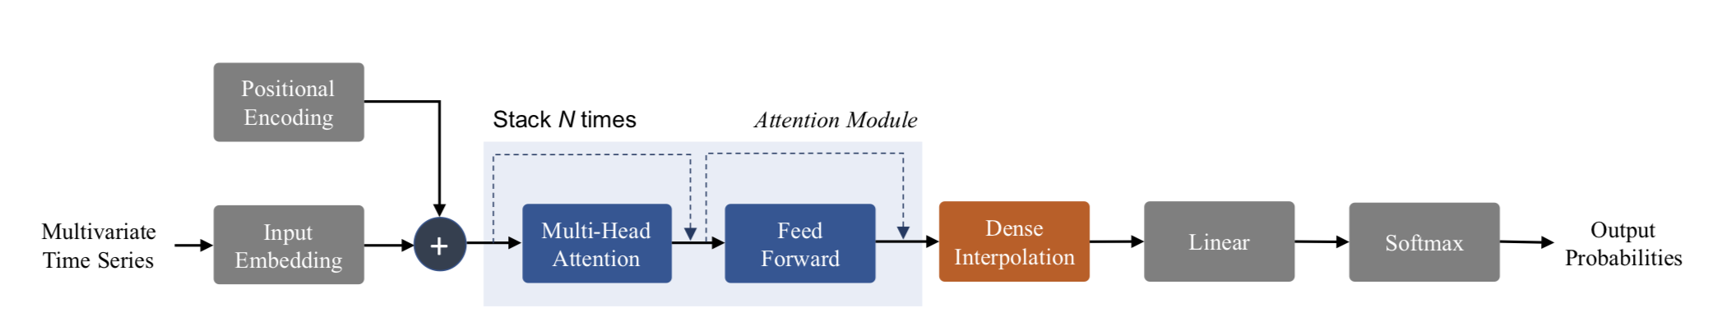
Сеть с вниманием. Блок трансформатора
Как показано выше, извлечение признаков на основе трансформера временных рядов состоит из встраивания входных данных, выполняемого полностью 1-мерной сверточной сетью и кодировщиком положения.
Причина, по которой кодирование позиций добавляется (вместо конкатенации), связана с высокой размерностью входных данных (N карт - встраивание признаков).
Добавив матрицу кодирования позиций, вы получите признаки ортогональными, что означает боьлше внимание к нескольким головам.
Кодирование позиции добавляет к данным лишь небольшие фрагменты выводов (например, шумы) - ожидается, что это не повлияет на полученную точность.
Пример многоголовой сети внимания для классификации временных рядов

Slide 41
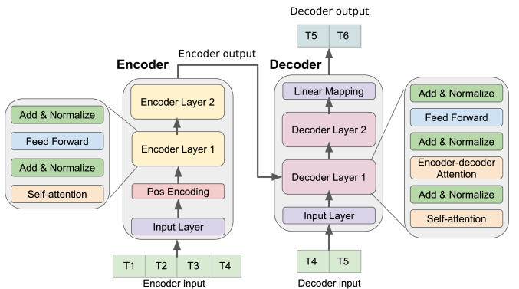

Сеть с вниманием. Блок трансформатора
Примечание. Блок трансформатора следует отличать от модель кодера-декодера трансформатора Пример модели кодера-декодера преобразователя прогнозирования временных рядов
Примечание. В запрос внимания декодер-кодировщик и ключ получены от кодировщика, а значение - из входных данных декодера.
Пример модели кодировщика-декодера с пакетным преобразователем прогнозирования временных рядов

Slide 42



Сеть с вниманием. Блок трансформатора
Несколько статей предложили ряд модификаций внимания для временных рядов. Один из самых популярных - Закрытый линейный блок
Другой - блок временного внимания.
Блок сжатия и возбуждения в качестве альтернативное внимание

Slide 43
Использование методов глубокого обучения в анализе временных рядов

Slide 44
Полносвязная сеть
Полностью связанная сеть подход не пользуется популярностью в анализе временных рядов из-за нескольких недостатки:
Отсутствие учета связности между сегментами - сети MLP не учитывают подобие и связь поведения последовательных входных данных (например, в скрытом состоянии RNN реализована «память» функций последовательных сегментов).
Огромное количество параметров (из-за отсутствия повторного использования весов как в cnn или rnn).
Примечание
Этот недостаток преодолевается с помощью архитектуры трансформеров (архитектура, основанная на внимании или миксере и на полносвязных сетях).

Slide 45
полносвязная сеть
Подход Force-back FCN предполагает, что для каждого сегмента должны быть предсказаны как следующие, так и предыдущие значения. Например, обратное прогнозирование может использоваться для вычисления ошибок и их уменьшения.
Сеть N-BEATS предлагает использовать стек сетей FCNN, каждая из которых прогнозирует результат на основе ошибки предыдущей.
Пример Полносвязная сеть N-BEATS
Идея N-BEATS заключается в следующем:
1 блок -
сделать прогноз силы и назад (в выборке в обратном направлении и вне выборки в прямом направлении)
вычислить ошибку обратного предсказания.
2 блок -
сделать прогноз ошибки в обратном направлении и правильный прогноз вперед (сделанный из блока 1).
вычислить ошибку предсказания
повторить этап 2 и уточнить прогноз вне выборки.

Slide 46
FCNN Сеть нелинейной авторегрессии (NAR)
Другой подход FCNN использует каждый прогнозируемый выход (или набор выходных данных) как часть входных данных.
В этом случае «псевдорекуррентное соединение» может быть реализовано посредством обратной связи.
Эти сети воплощают идею нелинейной модели авторегрессии (или нелинейной сети авторегрессии, NAR ), где веса являются параметрами авторегрессии.
Пример нелинейной авторегрессионной сети.

Slide 47
FCNN Сеть нелинейной авторегрессии (NAR)
Если в нелинейной авторегрессии, помимо повторного использования прогнозов в качестве входных данных, используются другие данные, подход можно назвать сетью нелинейной авторегрессии с экзогенными факторами (NARX).
Подходы NAR и NARX сегодня не популярны из-за низкой устойчивости к проблемам вывода (выбросы, градиентный взрыв и т. Д.).

Slide 48
1-мерная сверточная нейронная сеть
Самый популярный подход в применении нейронных сетей к временным рядам - ​​это сверточные сети.
Во многих случаях необходима только одномерная свертка (из-за одномерного представления временных рядов).
В 1d свертку можно описать как
$$f(x)=W⋅X_{lag},$$
где: $W$ - матрица весов, $W=(W_{0},W_{1},...W_{K−1})$, $K$ это размер ядра. $X_{lag}$ это так называемая матрица свертки или запаздывания входных данных $x = (x_{0}, x_{1}, …x_{N−1}), N$ размер ввода,
$$X_{lag}=\left[\begin{matrix}x_{0} & x_{1} & … & x_{N−2} & x_{N−1} \\ x_{1} & x_{2} & … & x_{N−1} & 0 \\ & & & & … \\ x_{K−1} & x_{K} & … & 0 & 0\end{matrix}\right]$$
Пример 1-мерной свертки

Slide 49
1-мерная сверточная нейронная сеть
Примечание
Операция conv-1d соответствует фильтрам с конечной импульсной характеристикой (КИХ) при цифровой обработке сигналов.
Размер ядра фильтра 𝐾 соответствует размеру рецептивного поля в классическом подходе CNN.
В соответствии с предположениями пространственной инвариантности для стандартных CNN 2d CNN для изображения), временные CNN (1d CNN для временных рядов) предполагают, что отношения не зависят от времени - таким образом, можно использовать один и тот же набор весов фильтра на каждом временном шаге.
Размер ядра фильтра необходимо тщательно настроить, чтобы модель могла использовать всю важную историческую информацию.
Стоит отметить, что один слой CNN эквивалентен модели авторегрессии (AR).

Slide 50
1-мерная сверточная нейронная сеть
1d свертку можно описать как
$$r=k∗x=k⋅\vec{x},$$
где: $k$ вектор весов $k=(k_{0},k_{1},...,k_{K−1})$, $K$ размер ядра, $x$ это входной вектор, $x=(x_{0},x_{1},...,x_{N−1})$, $N$ - размер ввода, а $\vec{x}=x^{T}$,$k$ матрица свертки.
$$k=\left[\begin{matrix}k_{0} & k_{1} & … & k_{K−1} & 0 & … & 0 & … & 0 \\ 0 & k_{0} & … & k_{K−2} & k_{K−1} & … & 0 & … & 0 \\ & & & & & & & & … \\ 0 & 0 & … & 0 & 0 & … & k_{0} & … & k_{K−1}\end{matrix}\right]$$
$$\begin{matrix} & r=k∗x=k⋅\vec{x}=\left[\begin{matrix}k_{0} & k_{1} & … & k_{K−1} & 0 & … & 0 & … & 0 \\ 0 & k_{0} & … & k_{K−2} & k_{K−1} & … & 0 & … & 0 \\ & & & & & & & & … \\ 0 & 0 & … & 0 & 0 & … & k_{0} & … & k_{K−1}\end{matrix}\right]⋅\left[\begin{matrix}x_{0} \\ x_{1} \\ x_{2} \\ ⋮ \\ x_{n−1}\end{matrix}\right]= \\ & =\left[\begin{matrix}k_{0}⋅x_{0}+k_{1}⋅x_{1}+…+k_{K−1}⋅x_{K−1} \\ k_{0}⋅x_{1}+k_{1}⋅x_{2}+…+k_{K−1}⋅x_{K} \\ k_{0}⋅x_{2}+k_{1}⋅x_{3}+…+k_{K−1}⋅x_{K+1} \\ ⋮ \\ k_{0}⋅x_{n−1−K}+k_{1}⋅x_{n−K}+…+k_{K−1}⋅x_{n−1}\end{matrix}\right]=\left[\begin{matrix}r_{0} \\ r_{1} \\ r_{2} \\ ⋮ \\ r_{n−1}\end{matrix}\right]\end{matrix}$$
Пример 1-го свертка
Примечание: В фильтр ядро размер 𝐾 соответствует к в восприимчивый поле размер в классический CNN подход.

Slide 51
1-мерная сверточная нейронная сеть
Помимо 1d свертки, также может быть 1-d пул.
Помимо 1d свертки, также может быть глобальный пул. Средний глобальный пул используется везде в 1d-cnn, однако вы можете попробовать использовать в качестве глобального -максимальный пулинг или flatten и другие слои вместо них.
Пример глобального среднего пула (альтернатива сглаженному слою).

Slide 52
1-мерная сверточная нейронная сеть
Пример 1-мерной свёрточной сети с dropput входа

Slide 53
1-мерная сверточная нейронная сеть. 1д ResNet
Примечание
Большинство подходов к регуляризации из 2d-сверток применимы к сетям 1-мерных временных рядов, например:
dropput,
пропущенные соединения,
пакетная нормализация,
1x1-свертки и прочее.
Пример 1d ResNet для классификация временных рядов.
Пример 1d многомерный ResNet для классификация временных рядов.

Slide 54
1-мерная сверточная нейронная сеть. InceptionTime
Пример 1d InceptionTime для классификации временных рядов.

Slide 55
1-мерная сверточная нейронная сеть. Пример с выбором признаков
В некоторых случаях вход сети может быть сформирован с помощью извлечения некоторой признаков из временного ряда.
Сами данные могут быть объединены с их спектром, декомпозицией и другими преобразованиями.
В этом случае в качестве первого слоя могут применяться так называемые локальные свертки.
Пример выбора функции для слоя локальной свертки.

Slide 56
1-мерная сверточная нейронная сеть. Расширенная свертка
Стандартные 1d-сверточные слои могут быть вычислительными сложными задачами, если долгосрочные зависимости значительны.
Количество параметров напрямую зависит от размера рецептивного поля.
Чтобы преодолеть проблему размера рецептивного поля и обрабатывать долгосрочные зависимости, применяются расширенные сверточные слои.
Расширенная свертка позволяет увеличить рецептивное поле без нарушения последовательности временного ряда, но за счет увеличения глубины сети.
В простой каузальной свертке на графике ниже вы можете видеть, что только 5 последних временных шагов могут повлиять на выделенный результат.
Расширение свертки позволяет рецептивному полю экспоненциально увеличиваться в зависимости от глубины сверточного слоя.

Slide 57
1-мерная сверточная нейронная сеть. Расширенная свертка
Также может быть двунаправленная расширенная свертка.
Пример многомасштабного предсказания расширенной сверткой

Slide 58
1-d CNN. Сеть глубокой временной свертки (deepTCN).
Примером реализации расширенной свертки является сеть глубокой временной свертки (deepTCN) .
Часть кодировщика:
сложенные расширенные свертки построены для фиксации долгосрочных временных зависимостей;
Часть декодера:
вариант остаточного блока предназначен для взаимодействия как исторических, так и будущих данных.
На рисунке ниже 𝑋 - экзогенные факторы, 𝑦 - входы; ℎ - скрытое состояние, а 𝑘 - рецептивное поле.

Slide 59
Сеть на основе внимания
Внимание - механизм улучшения долгосрочного обучения зависимостям в нейронной сети.
Механизм внимания дает несколько ключевых преимуществ –
позволяют онпгирвать на любые значимые редкие события.
Например, в приложениях для прогнозирования розничной торговли сюда входят праздничные или рекламные периоды, которые могут положительно повлиять на продажи.
изучать последовательности контролируемой длины (довольно длинные последовательности)
работать как регуляризация, чтобы избежать исчезновения градиента и взрыва
позволяет исключить повторяющиеся признаки (в трансформаторах), заменив его на кодировку позиций
Первой попыткой создания внимание было Attention for Seq2Seq RNN Model ( модель кодировщика-декодера rnn)
В простой (или наивной) реализации seq2seq модель состоит из двух частей:
кодировщик (извлечение признаков)
и декодер, который инициализируется вектором контекста для выдачи преобразованного вывода.
В простейшем случае последние состояния сети кодера используются в качестве состояния дополнительной информации декодера, однако часто он забывает самую раннюю часть после завершения обработки всего ввода.
Примечание
Потенциальная проблема с этим подходом кодер-декодер заключается в том, что нейронная сеть должна иметь возможность сжимать всю необходимую информацию исходной последовательности в вектор фиксированной длины.

Slide 60
Сети на основе внимания
Механизм внимания был разработан, чтобы помочь запомнить длинные исходные предложения в нейронном машинном переводе.
Для понимания внимания предположим, что у вас есть:
последовательная модель для прогнозирования результатов 𝑦𝑖,
последовательный ввод модели ℎ𝑖;
может быть как 𝑦𝑖 − 1, так и его комбинация с другими данными (на рисунке ниже это 𝑦𝑖 − 1;
декодер сохраняет свое скрытое состояние 𝑠𝑖 − 1 и передает его на каждый следующий шаг для предсказания 𝑦𝑖
кроме того, декодер имеет в качестве входного вектора контекста 𝑐𝑖, который указывает на коэффициент воздействия временного шага −.
Давайте теперь рассмотрим модель Attention Encoder-Decoder (seq2seq).

Slide 61
Сети на основе внимания
В изначальной задумке было предложено использовать персептрон с выходом soft-max (для 𝑐𝑖 ) над вектором скрытого пространства модели seq2seq (последний слой кодировщика).
Веса этих 𝑎𝑖𝑗 настраивается для каждого выходного элемента.
Другими словами
Сеть внимания (или слой) представляет собой отношение между скрытым вектором и всей входной последовательностью.
В соответствии с исходной идеей вектор скрытого состояния 𝑐𝑡 для каждого выходного шага 𝑡 может быть вычислен как
где $c_{t}$ - вектор контекста - сумма скрытых состояний $h_{i}$ входной последовательности, взвешенной по оценкам выравнивания $a_{t,i}$. $h_{i}$ скрытое состояние кодировщика на $i$-th шаг времени. $s_{t}$ скрытое состояние декодера на $t$-th шаг времени. $a_{t,i}$ баллы выравнивания присваиваются как балл - это степень обучения, в которой каждый результат $y_{t}$ соответствует каждому входу $x_{i}$. $score$ - функция оценки, которая может быть разной, но здесь изначально предлагается одна показана (так называемое аддитивное внимание или Bahdanauвнимание). Декодер использует эти оценки внимания, чтобы решить, сколько внимания уделять вводу на каждом временном шаге декодирования.

Slide 62
Сети на основе внимания
Несколько популярных функций внимания:

Slide 63
Сети на основе внимания. Самовнимание
Модификацией подхода простого внимания является слой самовнимания. Основная идея Self_attention это учиться из входных данных.
Метод Самовнимания успешно использовался в самых разных задачах. Главное преимущество здесь в том, что вы можете предварительно тренировать кодировщик без учителя
В случае самовнимания мы можем упростить аддитивное внимание следующим образом:
$$score(h_{i})=v_{a}​^{⊤}\text{tanh}(W_{a}h_{i})$$
Таким образом, мы можем вычислить представление c в матричной форме следующим образом: $\begin{matrix}\begin{matrix}a & =\text{softmax}(v_{a}\text{tanh}(W_{a}H^{⊤})) \\ c & =Ha^{⊤}\end{matrix}\end{matrix},$
где: $H=h_{1},…,h_{n}$ - матрица скрытых состояний; $a$ вектор внимания; $c$ - представление последовательности (вектор контекста).

Slide 64
Сети на основе внимания. Самовнимание
Примечание.
Другой способ объяснения самовнимания для каждого вектора контекста. $y_{i}$: $y_{i}=\sum_{j}^{​}{w_{ij}}x_{j}$
где $j$ индексы по всей входной последовательности (здесь $x$).
Вес$w_{ij}$ не является параметром, как в обычной нейронной сети, а является производным от функции над $x_{i}$ а также $x_{j}$.
Например,$w_{ij}=softmax(x_{j}⋅x_{i})$

Slide 65
Сети на основе внимания
Схема кодера, основанная на самовнимании, для создания значений контекстного вектора для многомерных временных рядов.
Пример сети самовосприятия для прогнозирования клинической диагностики на основе показателей пациента.

Slide 66
Сети на основе внимания
Внимание "ключ-значение" - это модификация самовнимания, предлагающая разбить каждый скрытый вектор. $h_{i}$ в ключ $k_{i}$ и значение $v_{i}$ такой, что $[k_{i};v_{i}]=h_{i}$.
Ключи используются для расчета распределения внимания $a_{i}$ с дополнительным вниманием:
$a_{i}=\text{softmax}(v_{a}​^{⊤}\text{tanh}(W_{1}[k_{i−L};…;k_{i−1}]+(W_{2}k_{i}){\hat{1}}^{⊤}))$
где $L$ длина окна внимания и $\hat{1}$вектор единиц.
Затем часть значений используется для получения контекстного представления.$c_{i}$:
$c_{i}=[v_{i−L};…;v_{i−1}]a^{⊤}$
Таким образом, мы вводим отдельные веса для текущего ввода и предыдущих вводов.
Примечание.
Вы можете выбрать в качестве ключаответзначение исходя из вашей задачи. например, ключом может быть все, кроме последних значений, а значение - последнее значение последовательности.

Slide 67
Сети на основе внимания
Внимание Запрос-ключ-значение
Самовнимание запрос-ключ-значение, было предложено, чтобы каждый входной вектор $x_{i}$ мог использоваться в операции внимания тремя различными способами:
Запрос: $x_{i}$ сравнивается с $x_{i−1}:x_{i−n}$ для вычисления весов для собственного вывода $y_{i}$.
ключ:$x_{i}$ сравнивается с $x_{i−1}:x_{i−n}$ для расчета весов для выхода $j$-th вектор $y_{j}$; $j≠i$.
значение:$x_{i}$используется как часть взвешенной суммы для вычисления каждого выходного вектора после вычисления весов.
мы можем ввести три вектора (полученные матрицей трех весов):
$$\begin{matrix}q_{i} & =W_{q}x_{i} & k_{i} & =W_{k}x_{i} & v_{i} & =W_{v}x_{i}\end{matrix}$$
Все три матрицы весов должны иметь размерность $n×n$, где $n$размер окна (или входа). В этом случае выходной вектор можно рассчитать как "масштабированный точечный продукт "

Slide 68
Внимание Пример временной свертки - самовнимание
Пример Temporal-convolution - сеть самовнимания (запрос-ключ-значение) для многомерной классификации временных рядов.

Slide 69
Сеть с вниманием. Многоголовое внимание
Многоголовое внимание
Различительную силу самовнимания можно повысить, используя его ансамбль. Объединение может быть реализовано путем объединения нескольких слоев самовнимания параллельно (которые мы будем индексировать с помощью 𝑟), каждый с различной матрицей весов 𝑊𝑟𝑞, 𝑊𝑟𝑘, 𝑊𝑟𝑣.
Для каждого входа 𝑥𝑖 каждая голова внимания производит другой выходной вектор 𝑦𝑟𝑖. Мы объединяем их и передаем через линейное преобразование, чтобы уменьшить размерность до.
Примечание
можно выделить:
Узкое самовнимание с несколькими головами : разрезать входной вектор на r частей (если вектор имеет 256 измерений, и у нас есть 8 голов внимания, мы разрезаем его на 8 частей по 32 значения).
широкое самовнимание с несколькими головами: создание матриц 𝑟 с полным размером (для 256 dim создайте 8 головок внимания, с 256 × 256 dim.) - Таким образом вы получите лучший результат за счет большего объема памяти и времени.

Slide 70
Сеть с вниманием. Многоголовое внимание
В векторе контекста самовнимания с несколькими головами $c$ можно представить как:
$c = MultiHead\left(Q, K, V\right)= W^{O}⋅concat\left[head_{1}; …; head_{h}\right],$
где: $head_{i}= Attention\left(Q_{i}, K_{i}, V_{i}\right)$
$$Attention\left(Q, K, V\right)= softmax\left(QK^{⊤}/\sqrt{n}\right)V$$
$W^{O}$ - матрица весов каждого удара головой.
Пример простой сети с многоголовым вниманием

Slide 71
Сеть с вниманием. Многоголовое внимание с маской
Недостаток простого самовнимания состоит в том, что оно сопровождается влиянием прямого и предыдущего входов на каждый выход. Это приводит к нарушению требований причинно-следственной связи. Чтобы избежать этого, матрица весов должна быть преобразована в случайную форму (т.е. матрицу треугольника). Такую операцию можно выполнить путем его умножения на соответствующую матрицу-маску. Маскирование самовнимания позволяет использовать его как аналог модели авторегрессии. Маскирование внимания можно представить как
$$Attention\left(Q, K, V\right)= softmax\left(\frac{MQK^{⊤}}{\sqrt{n}}\right)V$$
где $M$ маскирующая матрица - верхний треугольник, в следующем виде
$$\left[\begin{matrix}0 & −∞ & −∞ & … & −∞ \\ 0 & 0 & −∞ & … & −∞ \\ 0 & 0 & 0 & … & −∞ \\ ⋮ & ⋮ & ⋮ & ⋱ & ⋮ \\ 0 & 0 & 0 & … & 0\end{matrix}\right]$$
Где мы используем $−∞$ поскольку мы хотим, чтобы эти элементы были равны нулю после softmax.

Slide 72
Сеть с вниманием. Многоголовое внимание с маской
Примечание. Маскирование самовнимания, чтобы элементы могли обращаться только к входным элементам, которые предшествуют им в последовательности. Обратите внимание, что символ умножения немного вводит в заблуждение: мы фактически устанавливаем замаскированные элементы (белые квадраты) на -∞.
Пример нескольких подходов для многоголовое замаскированное самовнимание.
В памяти сжатого внимания case conv - означает 1𝑥1conv для уменьшения количества сверток при самовнимании. Это похоже на шумоподавление - вы теряете элементы данных. В самовнимании декодера вы обрабатываете все данные вместе. При локальном внимании вы обрабатываете данные из каждой позиции скользящего окна отдельно и результаты объеденяем.

Slide 73
Сеть с вниманием. Блок трансформатора
Блок трансформаторов состоит из:
слой самовнимания,
нормализация слоя,
слой прямой связи (один MLP применяется независимо к каждому вектору),
и еще одна нормализация слоя.
Остаточные соединения добавляются вокруг обоих перед нормализацией.
Примечание
Порядок различных компонентов не высечен на камне;
важно объединить самовнимание с локальной прямой связью, а также добавить нормализацию и остаточные связи.
в трансформаторе у вас может быть многоголовое внимание, и каждый MLP будет работать с другой головой.

Slide 74
Сеть с вниманием. Блок трансформатора
Архитектура блока не содержит сверток - это полносвязная архитектура в исходной идее.
Обратите внимание, что классическая реализация трансформатора использует нормализацию слоя вместо пакетной нормализации.

Slide 75
Сеть с вниманием. Блок трансформатора
Архитектура блоков преобразования в стеке.

Slide 76
Сеть с вниманием. Блок трансформатора
Преобразователь с позиционным кодированием . Главный недостаток реализации простого преобразователя (FC) в том, что он не может изменить порядок последовательности.
Одно из возможных решений - наделить модель определенным порядком - добавить информацию о ее положении к каждому образцу в серии. Мы называем это «информацией», позиционное кодирование.
Чтобы включить информацию о порядке последовательности, в архитектуру преобразователя можно использовать кодирование положения.
Кодирование выполняется путем сопоставления значений временных шагов 𝑡: 𝑡 + 𝜏 с таблицей, которая позволяет получить d-мерный код для каждого временного шага.
Позиционное кодирование должно выполняться как во время обучения, так и во время оценки.
Позиционное кодирование может быть выполнено как:
рандомизированная кодировка (фиксируется как гиперпараметр).
обученная кодировка (предобученный гиперпараметр).
фиксированное кодирование функции (в исходном предложении)

Slide 77
Сеть с вниманием. Блок трансформатора
В первоначально предложенное представление позиции кодирование
$$\vec{p_{t}}={\left[\begin{matrix}\text{sin}(ω_{1}.t) \\ \text{cos}(ω_{1}.t) \\ \\ \text{sin}(ω_{2}.t) \\ \text{cos}(ω_{2}.t) \\ \\ ⋮ \\ \\ \text{sin}(ω_{d/2}.t) \\ \text{cos}(ω_{d/2}.t)\end{matrix}\right]}_{d×1}$$
Пример 128-мерного позиционного кодирования для последовательности с максимальной длиной 50. Каждая строка представляет вектор внедрения $\vec{p_{t}}$

Slide 78
Сеть с вниманием. Блок трансформатора
Как показано выше, извлечение признаков на основе трансформера временных рядов состоит из встраивания входных данных, выполняемого полностью 1-мерной сверточной сетью и кодировщиком положения.
Причина, по которой кодирование позиций добавляется (вместо конкатенации), связана с высокой размерностью входных данных (N карт - встраивание признаков).
Добавив матрицу кодирования позиций, вы получите признаки ортогональными, что означает боьлше внимание к нескольким головам.
Кодирование позиции добавляет к данным лишь небольшие фрагменты выводов (например, шумы) - ожидается, что это не повлияет на полученную точность.
Пример многоголовой сети внимания для классификации временных рядов

Slide 79
Сеть с вниманием. Блок трансформатора
Примечание. Блок трансформатора следует отличать от модель кодера-декодера трансформатора Пример модели кодера-декодера преобразователя прогнозирования временных рядов
Примечание. В запрос внимания декодер-кодировщик и ключ получены от кодировщика, а значение - из входных данных декодера.
Пример модели кодировщика-декодера с пакетным преобразователем прогнозирования временных рядов

Slide 80
Сеть с вниманием. Блок трансформатора
Несколько статей предложили ряд модификаций внимания для временных рядов. Один из самых популярных - Закрытый линейный блок
Другой - блок временного внимания.
Блок сжатия и возбуждения в качестве альтернативное внимание

